Slide 1


Comité TECSERVICE
12 octubre 2026
DOCUMENTO CONFIDENCIAL PROPIEDAD DE GEMCO S.A.
Queda prohibido su uso y distribución sin la autorización expresa de GEMCO S.A.

Slide 2
Agenda
Decisiones para Comité de hoy
Facturación Semana Actual y su desglose:
  Criterio de Provisiones: Update de Garantías provisionadas – Seguimiento de negocios facturados desde el 10/08, ingresos totales e ingresos “reconocidos”)
  Garantías Vigentes sin Ingreso asociado (Valorización de Garantía)
  Brechas pendientes de facturación
  En repuestos que más bloquean incorporar el % de brecha
EERR TECSERVICE último cierre
  Asignación de Gastos Generales y Financieros
Clientes con Problemas/Equipos Detenidos y su causa
  Política de crédito para clientes principales – Bolsa de repuestos “necesaria” para cada cliente y qué % tenemos en stock
Desglose de Garantías Vigentes y próximas en Pipeline
  Update Clientes (Nuevos/Perdidos y Renovados)
  Decisiones de Inversión para mantener clientes actuales (Rent – roll)
Calidad de Servicio
  Encuesta de Satisfacción (Cuadros tipo o reporte tipo de la NPS)
Prospectos Clientes Base Instalada Vigente y por Renovar por Región
Base Instalada Vigente y Renovar por Región
Seguimiento Plan Sur
Plan Valparaíso y Región Metropolitana

Slide 3
Agenda
Decisiones para Comité de hoy
Facturación Semana Actual y su desglose:
  Criterio de Provisiones: Update de Garantías provisionadas – Seguimiento de negocios facturados desde el 10/08, ingresos totales e ingresos “reconocidos”)
  Garantías Vigentes sin Ingreso asociado (Valorización de Garantía)
  Brechas pendientes de facturación
  En repuestos que más bloquean incorporar el % de brecha
EERR TECSERVICE último cierre
  Asignación de Gastos Generales y Financieros
Clientes con Problemas/Equipos Detenidos y su causa
  Política de crédito para clientes principales – Bolsa de repuestos “necesaria” para cada cliente y qué % tenemos en stock
Desglose de Garantías Vigentes y próximas en Pipeline
  Update Clientes (Nuevos/Perdidos y Renovados)
  Decisiones de Inversión para mantener clientes actuales (Rent – roll)
Calidad de Servicio
  Encuesta de Satisfacción (Cuadros tipo o reporte tipo de la NPS)
Prospectos Clientes Base Instalada Vigente y por Renovar por Región
Base Instalada Vigente y Renovar por Región
Seguimiento Plan Sur
Plan Valparaíso y Región Metropolitana

Slide 4
Decisiones Hoy
Informe final SCMS Hp Felix Bulnes
1. Objetivo de la investigación
Determinar, en la medida de la evidencia disponible, las posibles causas del siniestro ocurrido el 30 de junio de 2026 en la lavadora termodesinfectadora Steelco DS610-2SL-2S ubicada en la Unidad SEDILE del Hospital Félix Bulnes.
La investigación incluyó inspección visual, preservación de evidencia, desmontaje de componentes, evaluaciones eléctricas y mecánicas, recuperación de registros operacionales y revisión documental.

Slide 5
Información Importante Último Comite
1. Foco en plan de negocios – Plan RM y Valparaiso
2. Plan de Acción Bio – Bio ; Status Plan Sur

Slide 6
Agenda
Decisiones para Comité de hoy
Facturación Semana Actual y su desglose:
  Criterio de Provisiones: Update de Garantías provisionadas – Seguimiento de negocios facturados desde el 10/08, ingresos totales e ingresos “reconocidos”)
  Garantías Vigentes sin Ingreso asociado (Valorización de Garantía)
  Brechas pendientes de facturación
  En repuestos que más bloquean incorporar el % de brecha
EERR TECSERVICE último cierre
  Asignación de Gastos Generales y Financieros
Clientes con Problemas/Equipos Detenidos y su causa
  Política de crédito para clientes principales – Bolsa de repuestos “necesaria” para cada cliente y qué % tenemos en stock
Desglose de Garantías Vigentes y próximas en Pipeline
  Update Clientes (Nuevos/Perdidos y Renovados)
  Decisiones de Inversión para mantener clientes actuales (Rent – roll)
Calidad de Servicio
  Encuesta de Satisfacción (Cuadros tipo o reporte tipo de la NPS)
Prospectos Clientes Base Instalada Vigente y por Renovar por Región
Base Instalada Vigente y Renovar por Región
Seguimiento Plan Sur
Plan Valparaíso y Región Metropolitana

Slide 7
Facturación 1° Semana de Octubre
A octubre se acumulan MM$2.144,5 de facturación, concentrada principalmente en Servicio Técnico (MM$1.887,2)
Servicio Técnico acumula MM$1.887,2 de facturación, representando 88,0% de la facturación acumulada
La facturación acumulada alcanza MM$2.144,5, un 31,0% por sobre el mismo período del año anterior, equivalente a MM$453,6 adicionales
Trazabilidad acumula MM$74,9 y presenta un avance mensual de 0,0% sobre el presupuesto, mientras que Servicio Técnico se encuentra 88,3% bajo presupuesto mensual.

Slide 8
Desglose Garantías Vigentes
La cartera de garantías vigentes alcanza MM$284,6 de ingresos estimados, asociados a 45 contratos, con MM$132,6 de costo estimado y MM$68,3 aún por consumir.
El costo estimado representa aproximadamente 47% de los ingresos, dejando un margen estimado cercano al 53%.
La cartera presenta una alta concentración en los contratos de mayor monto: los 10 principales reúnen aproximadamente MM$157,5 millones, equivalentes al 55% del monto total.
Los contratos presentan distintos niveles de consumo y vigencia, con vencimientos que se extienden hasta 2030; una parte relevante aún mantiene un bajo porcentaje de consumo.
Esterilización concentra la mayor parte de la cartera, tanto en número de contratos como en monto, mientras que Dental presenta una participación menor.
La cartera mantiene MM$68,3 de costo estimado remanente, lo que representa una base relevante de actividad futura, especialmente en contratos con bajo porcentaje de consumo y mayor plazo restante.

Slide 9
Agrupación por Línea de Negocio
La esterilización concentra el 80% de los contratos vigentes, con 36 de los 45 contratos de la cartera, versus 9 de Dental.
Esterilización representa cerca del 90% del costo total estimado, alcanzando MM$118,9, versus MM$13,6 de Dental.
El costo remanente asciende a MM$68,3, equivalente al 51,5% del costo total estimado, quedando MM$64,3 consumidos.
A nivel consolidado, se ha consumido 48,5% del costo estimado, manteniéndose 51,5% pendiente de consumir.
Los contratos de Dental presentan un mayor nivel de avance, con 56,9% consumido, versus 47,5% en Esterilización.
Esterilización concentra el 91,4% del costo remanente, con MM$62,4, constituyendo la principal exposición futura de la cartera.
El promedio de días restantes es de 332 días, con una diferencia relevante entre Esterilización (384 días) y Dental (125 días).
La cartera presenta una alta concentración en proyectos de Esterilización, que además concentran la mayor parte del costo remanente y del plazo pendiente.

Slide 10
Brechas de Facturación
Op. X facturar
Facturaciones bajo contrato
Sin Stock de Repuestos
En total MM$10,3 por facturar, sin embargo, no se ha recibido la documentación pendiente por parte de ciertos hospitales.
Se concentra fuerte: dos clientes explican el 53%
Hospital San José: MM$4,1 (39,6%)
Integramedica S.A: MM$1,4 (13,6%)
De 18 clientes, se esperaba una facturación de MM$185,1, sin embargo, a la fecha se ha facturado solo MM$141,9 (brecha MM$43,2).
Principales clientes:
Fundación Anchora UC (MM$12,9 vs. MM$2,4 real)
Clínica Indisa (MM$28,8 vs. MM$23,6 real)
Johnson y Johnson (MM$30,4 vs. MM$26,1 real)
Hospital Puerto Octay (MM$3,4 vs. MM$0 real)
Dipreca Fondo Hospital (MM$3,7 vs. MM$0,4 real)
Hay un total de MM$75,7 de repuestos que no tienen stock. Son 202 SKU distintos (241 pares cliente-SKU) en 37 clientes. Los principales clientes en espera son:
Complejo Asistencial Dr. Sótero del Río: 15,0% de la brecha (37 SKU)
Hospital Pitrufquén: 11,7% (16 SKU)
Insumos y Servicios Médicos: 10,6% (52 SKU)
Asociación Chilena de Seguridad: 8,1% (4 SKU)
Clínica Andes Salud Chillán: 7,9% (12 SKU)
Cobertura de estos repuestos (valorizada):
42% se cubre por stock en bodega
10% se cubre por back order
Stock + back order = 52%
El restante 48% son MM$36,2 en 101 pares cliente-SKU. Se explica principalmente porque 100 de los 241 pares (41%) no figuran en el maestro de inventario, es decir, son repuestos que nunca se han stockeado.

Slide 11
Rotación según brecha sin Stock – Pendientes Bruto
El stock pendiente alcanza MM$75,7, distribuido en 313 SKU y 37 clientes, manteniéndose una alta concentración en productos de baja rotación.
El 65,2% del stock presenta baja rotación, mientras que un 11,8% corresponde a rotación media, un 21,9% a alta rotación y un 1,1% a productos sin rotación.
Los 3 principales clientes concentran MM$28,3, equivalentes aproximadamente al 37% del stock pendiente, evidenciando una concentración relevante.
Solo el 33,7% del stock presenta rotación media o alta, manteniéndose un volumen importante de inventario con potencial de gestión para acelerar su salida.
Complejo Asistencial Dr. Sótero del Río concentra el mayor stock pendiente, con MM$11,4, seguido por Hospital Pitrufquén (MM$8,9) e Insumos y Servicios Médicos S.A. (MM$8,0).
Los 10 principales clientes concentran aproximadamente MM$59,9, equivalentes al 79% del stock pendiente, por lo que las acciones de gestión pueden focalizarse principalmente en este grupo.
.

Slide 12
Rotación según brecha sin Stock – Pendientes Neto

Slide 13
Agenda
Decisiones para Comité de hoy
Facturación Semana Actual y su desglose:
  Criterio de Provisiones: Update de Garantías provisionadas – Seguimiento de negocios facturados desde el 10/08, ingresos totales e ingresos “reconocidos”)
  Garantías Vigentes sin Ingreso asociado (Valorización de Garantía)
  Brechas pendientes de facturación
  En repuestos que más bloquean incorporar el % de brecha
EERR TECSERVICE último cierre
  Asignación de Gastos Generales y Financieros
Clientes con Problemas/Equipos Detenidos y su causa
  Política de crédito para clientes principales – Bolsa de repuestos “necesaria” para cada cliente y qué % tenemos en stock
Desglose de Garantías Vigentes y próximas en Pipeline
  Update Clientes (Nuevos/Perdidos y Renovados)
  Decisiones de Inversión para mantener clientes actuales (Rent – roll)
Calidad de Servicio
  Encuesta de Satisfacción (Cuadros tipo o reporte tipo de la NPS)
Prospectos Clientes Base Instalada Vigente y por Renovar por Región
Base Instalada Vigente y Renovar por Región
Seguimiento Plan Sur
Plan Valparaíso y Región Metropolitana

Slide 14
EERR TECSERVICE Cierre Ago-26
Los ingresos acumulados alcanzan MM$1.845,7, superando el presupuesto en MM$56,5 (+3,2%).
El EBITDA Directo alcanza MM$542,5, con un margen de 29,4%, superior al 21,1% presupuestado, reflejando una mayor rentabilidad sobre los ingresos.
Al incorporar GAV Indirecto, el EBITDA Empresa alcanza MM$317,1, MM$88,5 sobre presupuesto (+38,7%), con un margen de 17,2%, superior al 12,8% presupuestado.
El resultado del ejercicio alcanza MM$37,7, versus MM$100,4 presupuestados, evidenciando que, pese a los mayores ingresos y EBITDA, el resultado final se encuentra bajo presupuesto.
El principal desafío está en mantener la conversión del EBITDA en resultado final, dado que, pese a que ingresos, márgenes operacionales y EBITDA se encuentran sobre presupuesto, el resultado no operacional acumula -MM$136,1 y limita la rentabilidad final.

Slide 15
EERR Mensualizado

Slide 16
Agenda
Decisiones para Comité de hoy
Facturación Semana Actual y su desglose:
  Criterio de Provisiones: Update de Garantías provisionadas – Seguimiento de negocios facturados desde el 10/08, ingresos totales e ingresos “reconocidos”)
  Garantías Vigentes sin Ingreso asociado (Valorización de Garantía)
  Brechas pendientes de facturación
  En repuestos que más bloquean incorporar el % de brecha
EERR TECSERVICE último cierre
  Asignación de Gastos Generales y Financieros
Clientes con Problemas/Equipos Detenidos y su causa
  Política de crédito para clientes principales – Bolsa de repuestos “necesaria” para cada cliente y qué % tenemos en stock
Desglose de Garantías Vigentes y próximas en Pipeline
  Update Clientes (Nuevos/Perdidos y Renovados)
  Decisiones de Inversión para mantener clientes actuales (Rent – roll)
Calidad de Servicio
  Encuesta de Satisfacción (Cuadros tipo o reporte tipo de la NPS)
Prospectos Clientes Base Instalada Vigente y por Renovar por Región
Base Instalada Vigente y Renovar por Región
Seguimiento Plan Sur
Plan Valparaíso y Región Metropolitana

Slide 17
# Equipos Detenidos
En total hay 37 equipos detenidos, correspondientes a 12 clientes y 7 marcas, con una valorización total de MM$680,5.
El 76% de los equipos se encuentra en espera de OC, equivalente a 28 equipos y MM$561,1, siendo la principal concentración dentro del flujo de equipos detenidos.
STEELCO concentra aproximadamente MM$347,5 del valor de los equipos detenidos, equivalente a cerca del 51% del total, con 16 equipos.
  Sociedad Concesionaria Metropolitana de Salud (4 equipos)
  Hospital Complejo Asistencial Padre Las Casas (1 equipo)
  Complejo Asistencial Dr. Sótero del Río (5 equipos)
Los equipos con mayor cantidad de unidades detenidas son:
  DDC DOLPHIN PULMATIC – 7 equipos (19%)
  BIEN AIR CHIROPRO PLUS – 4 equipos (11%)
  DDC DOLPHIN PULMATIC ULTIMA – 3 equipos (8%)

Slide 18
# Equipos Detenidos – Por Equipo

Slide 19
# Equipos Detenidos – Por Marca

Slide 20
# Equipos Detenidos – Por Cliente
401
Los 37 equipos detenidos se concentran principalmente en 13 equipos sin cliente asociado, equivalentes al 35% del total.
Entre los clientes, Complejo Asistencial Dr. Sótero del Río concentra 5 equipos, con MM$92,0 valorizados y MM$39,0 de ingresos facturados a la fecha.
Hospital Complejo Asistencial Padre Las Casas y Sociedad Concesionaria Metropolitana de Salud S.A. registran 4 equipos detenidos cada uno, con valorizados de MM$24,9 y MM$8,1, respectivamente.
Hospital Base Osorno e I. Municipalidad de Vicuña mantienen 2 equipos detenidos cada uno, con valorizados de MM$85,9 y MM$9,7.
El total de equipos detenidos alcanza un valorizado de MM$680,5, frente a MM$368,6 de ingresos facturados a la fecha y un contrato anual esperado de MM$391,3.
La concentración de equipos sin cliente asociado representa MM$169,3 valorizados, equivalentes a aproximadamente 25% del valorizado total, constituyendo el principal grupo pendiente de asignación.

Slide 21
Casos Críticos
Cliente | Problema | ESTADO | Fecha de caso | Responsable | Comentario | Acciones | Inversión requerida (MM$ ) | Valorizado Equipo (MM$) | Ingreso Cliente (MM$)
HP TISNÉ | EQUIPO DETENIDO AUTOCLAVE STEELCO VS 8/1 SN 9988 | OPERATIVO | 28-05-2026 | Cristian Rohr | EQUIPO DETENIDO DESDE MARZO DE 2026 (1RA OT DE SALESFORCE), LA ÚLTIMA VISITA SE REALIZÓ EL 28 DE MAYO, DONDE SE REALIZÓ INSTALACIÓN DE SOFTWARE, EL EQUIPO PERMANECE INOPERATIVO, SE SOLICITÓ NUEVO AYUDA A FÁBRICA PORQUE EL QUE ENVIARON NO SIRVIÓ, CRISTIAN FUE AYER 25 DE JUNIO AL HOSPITAL A RECOPILAR INFORMACIÓN SOLICITADA POR STEELCO Y SE LAS ENVIÓ HACE 2 SEMANAS ¿HAY RESPUESTA?, INTERNAMENTE VEREMOS SI SE PUEDE CAMBIAR LA PANTALLA POR UNA QUE TENEMOS ACÁ DEL MISMO MODELO, EN PARALELO HAY QUE INFORMAR AL CLIENTE ALGUNOS REPUESTOS ESTÁN DESCONTINUADOS, POR LO QUE SI SE PRESENTA UNA FUTURA FALLA Y NO SE TIENE EL LOS REPUESTOS, . 31-07, EN COORDINACION CON FABRICA STEELCO, CLIENTE INFORMADO EN CORREO DE CRISTIAN ROHR // MARTES 18/08 CRISTIAN ASISTISTIO HACER NUEVAS PRUEBAS // CRISTIAN ASISTE HOY 02/09 PARA NUEVA REVISION // EQUIPO OPERATIVO A MODO DE PRUEBA, SE SOLICITARON 2 REPUESTOS MAS PARA MAS PRUEBAS // SE AGENDO VISITA PARA SEGUIR CON PRUEBAS JUEVES 24/09 Y VIERNES 25/09.//EQUIPO OPERATIVO SE REALIZARA ULTIMA PRUEBA Y MANTENCION PREVENTIVA JUEVES 01-10-2026 // EQUIPO OPERATIVO - SE REALIZO MANTENCION PREVENTIVA. | CERRADO | 61 | 61 | $MM 32,1
HP BUIN | EQUIPO CON CAMBIO DE PUERTA LAVADORA DESCONTAMINADORA DS500 SN1802012EP166 | OPERATIVO | 08-06-2026 | Cristian/ Jonathan | EQUIPO EN ESPERA DE CAMBIO DE PUERTA DESDE HACE MÁS DE UN AÑO ESTIMO, SE LOGRÓ INSTALAR LA PUERTA, PERO CLIENTE REPORTA QUE NO CIERRA COMPLETAMENTE, ASISTIÓ IGNACIO MUÑOS A REVISAR EL DOMINGO 31 DE MAYO Y SOLICITÓ REPUESTOS QUE SERÁN INSTALADOS POR GARANTÍA, FALTA UN REPUESTO, ASISTIÓ JUAN POSTERIORMENTE Y EL EQUIPO ESTÁ OPERATIVO. | REPUESTO DISPONIBLE, SE DESPACHA AL CLIENTE. CLIENTE INFORMA PROBLEMAS CON LA PLANTA DE AGUA ASOCIADA AL EQUIPO (FUERA DE CONTRATO) E INDICA QUE AVISARÁ CUANDO ESTÉ OPERATIVA. | 0 (Repuesto viene en Camino) | 6,8 | $MM 29.6
HP VAN BUREN | EQUIPO CON FALLA RECURRENTE | NO OPERATIVO | 26-03-2026 | Jonathan | EQUIPO NO OPERATIVO CON FALLA RECURRENTE LAVADORA DS610 SN1806510LN088 . SE GESTIONO CON JONATHAN PARA RETIRAR EL EQUIPO EL MARTES 18/08 Y TRAERLO A LABORATORIO/09/09 ESTÁ EN DIAGNÓSTICO | EQUIPO EN DIAGNÓSTICO. YA FUE ENCENDIDO, PERO AÚN NO SE HAN PODIDO REALIZAR PRUEBAS DEBIDO AL DESAGÜE. CAMILO DEBE DISPONER DE LAS MANGUERAS NECESARIAS. FECHA INFORMADA POR JONATHAN: 07/10. | Por Definir - En Diagnóstico | 36,7 | $MM 50.5
 | AUTOCLAVE MODELO: LVS 2 C/2 EDX 2P SERIE: 9945 | OPERATIVO | 04-08-2026 | Jonathan | EQUIPO FALLÓ NUEVAMENTE. EL REPUESTO REQUERIDO FUE ENVIADO A FABRICAR DE FORMA LOCAL, SEGÚN INDICACIONES DE JONATHAN. DEBERÍAN ENTREGARLO EL 23/09. VISITA REALIZADA 29/09 . OT 73596 OPERATIVO | SE ENVÍA A FABRICAR REPUESTO DE FORMA LOCAL, DEBIESE LLEGAR A ST EL 23/09, ASISTIREMOS A CLIENTES CON EL REPUESTO EL 29/09 | 0 (Repuesto en Ingreso) | 28,6
HP BASE DE OSORNO | EQUIPO DETENIDO HACE 2 SEMANA EN ESPERA DE CÓDIGOS Y VALORES | OPERATIVO | 04-08-2026 | Cristian | EQUIPO DE SEDILES AUTOCLAVE VS/202038-2 SN30014 DE SEDILES DETENIDO POR 2 SEMANAS EN ESPERA DE CÓDIGOSA Y VALORES, YA SE ENVIARON COTIZACIONES Y SOLICITARON LOS REPUESTOS. / EQUIPO OPERATIVO | REPUESTO LLEGÓ A CHILE, ESTAMOS A ESPERA DE INGRESO A BODEGA, PARA ENVIAR A CLIENTE Y PROGRAMAR VISITA | 0 (Repuesto en Ingreso) | 31 | $MM 73.2
HP VICTOR RIOS RUIZ | LAVADORA ULTRASÓNICA MODELO: US 200/2 SERIE: 25A4310JJ033 | OPERATIVO | 01-07-2026 | Cristian/ Jonathan | EN ESPERA DE REPUESTO RUSELECTRODO (OPERATIVO UNA SOLA CUBA) -VISITA PROGRAMADA PARA EL JUVES 27/08 | DADA LA DEMORA DE IMPORTACIÓN, SE MANDARON A FABRICAR ELECTRODOS EN EL MERCADO NACIONAL, CON MUESTRA QUE SACAMOS DE UN EQUIPO DE VENTAS (PREVIA AUTORIZACIÓN DE COMERCIAL) | 2 (Inversión realizada) | 21 | &MM 8.6
PUERTO AYSEN | LAVADORA ULTRASÓNICA STEELCO US80 SERIE: 1509210I3015 | OPERATIVO | 22-06-2026 | Cristian | EQUIPO LLEGO A BODEGA EL 22/06/2026 ( SE REVISO POR PRIMERA VEZ EL 17/07 09/09 CALEFACTOR QUEMADO INTERNAMENTEEQUIPO OPERATIVO, A LA ESPERA DE MANTENIMIENTO PREVENTIVO. ESTE SE REALIZÓ EL 29/09, POR LO QUE SE PROCEDERÁ CON SU DESPACHO. | EQUIPO LISTO PARA DESPACHO, SE SOLICITARÁ EL DESPACHO A OPERACIONES | Por Definir - En Diagnóstico | 9,8 | $MM 51.1
HP FÉLIX BULNES | EQUIPO QUEMADO | SINIESTRADO |  | Alexis Flores | LAVADORA DESCONTAMINADORA DS610 - 2SL-2S SN 1706510KT069 SE QUEMA, DESINSTALACIÓN 01-07-2026 OT 68149 (SA-68186), LA CONCESIONARIA SOLICITÓ INVESTIGACIÓN A TERCERO, ALEXIS INDICÓ QUE OFRECEREMOS EQUIPO EN CUANTO SE ACTIVE EL SEGURO, SE DEBE ESPERAR INFORME// 01 DE OCTUBRE, INFORME LISTO | SE ENVIARÁ INFORME DEFINITIVO, A LA ESPERA DE RESOLUCIÓN DE COMITÉ | 44, 9 (Inversión realizada) | 44,9 | $MM 344.5
TOTAL |  |  |  |  |  |  | 107,9 | 239,8 | $MM 589.6
Se registran 8 casos críticos: 1 no operativo, 6 operativos y 1 siniestrado.
2 casos se encuentran a la espera de repuestos y 2 continúan en diagnóstico o definición de inversión.
Se han realizado MM$46,9 en inversiones asociadas a 2 equipos.
El valorizado total de los equipos alcanza MM$239,8, asociado a MM$589,6 de ingresos de clientes.
Durante estas dos semanas se han solucionado 4 casos (ISM, C. Sanz, 1 equipo de H. Tisné y H. San Camilo).

Slide 22
# Equipos Detenidos

Slide 23
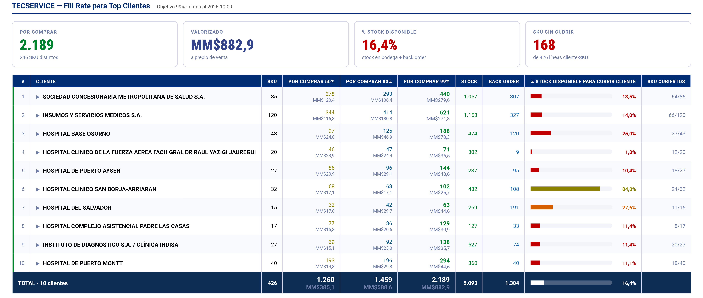
Fill Rate
Stock top 10 clientes y compra requerida para distintos niveles de Fill Rate

Slide 24
Agenda
Decisiones para Comité de hoy
Facturación Semana Actual y su desglose:
  Criterio de Provisiones: Update de Garantías provisionadas – Seguimiento de negocios facturados desde el 10/08, ingresos totales e ingresos “reconocidos”)
  Garantías Vigentes sin Ingreso asociado (Valorización de Garantía)
  Brechas pendientes de facturación
  En repuestos que más bloquean incorporar el % de brecha
EERR TECSERVICE último cierre
  Asignación de Gastos Generales y Financieros
Clientes con Problemas/Equipos Detenidos y su causa
  Política de crédito para clientes principales – Bolsa de repuestos “necesaria” para cada cliente y qué % tenemos en stock
Desglose de Contratos Vigentes y próximas en Pipeline
  Update Clientes (Nuevos/Perdidos y Renovados)
  Decisiones de Inversión para mantener clientes actuales (Rent – roll)
Calidad de Servicio
  Encuesta de Satisfacción (Cuadros tipo o reporte tipo de la NPS)
Prospectos Clientes Base Instalada Vigente y por Renovar por Región
Base Instalada Vigente y Renovar por Región
Seguimiento Plan Sur
Plan Valparaíso y Región Metropolitana

Slide 25
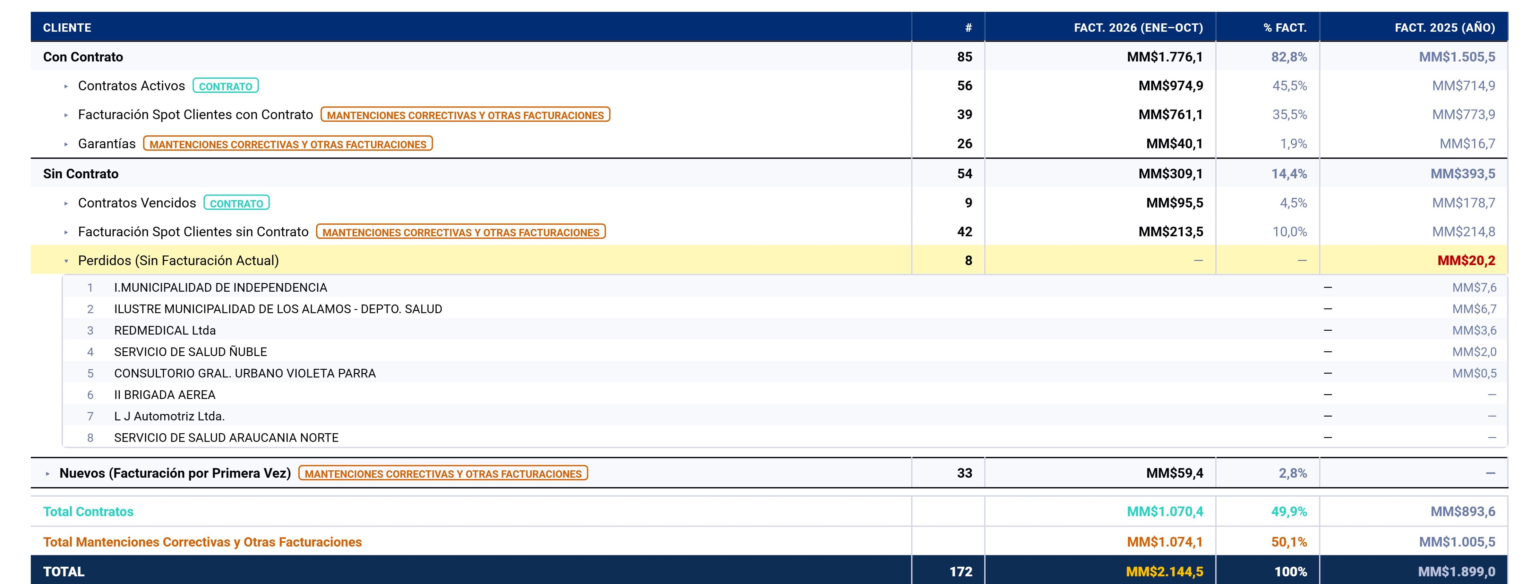
Composición de Facturación – Contratos vs. Otras Facturaciones
La facturación acumulada 2026 (enero–octubre) alcanza MM$2.144,5, distribuida prácticamente en partes iguales entre contratos (MM$1.070,4; 49,9%) y mantenciones correctivas y otras facturaciones (MM$1.074,1; 50,1%).
Los clientes con contrato concentran MM$1.776,1 de facturación, equivalentes al 82,8% del total, mientras que los clientes sin contrato representan MM$309,1 (14,4%).
Los contratos activos aportan MM$974,9, mientras que la facturación spot de clientes que además mantienen contrato alcanza MM$761,1, mostrando una fuente relevante de ingresos adicionales a los contratos.
Los clientes sin contrato generan MM$213,5 mediante facturación spot y MM$95,5 asociados a contratos vencidos, identificando una oportunidad de conversión hacia relaciones contractuales.
Los clientes nuevos aportan MM$59,4 de facturación durante 2026, equivalentes al 2,8% del total acumulado.
Se identifican 8 clientes perdidos sin facturación actual, que durante 2025 generaron MM$20,2, constituyendo un grupo potencial para acciones de reactivación comercial.

Slide 26
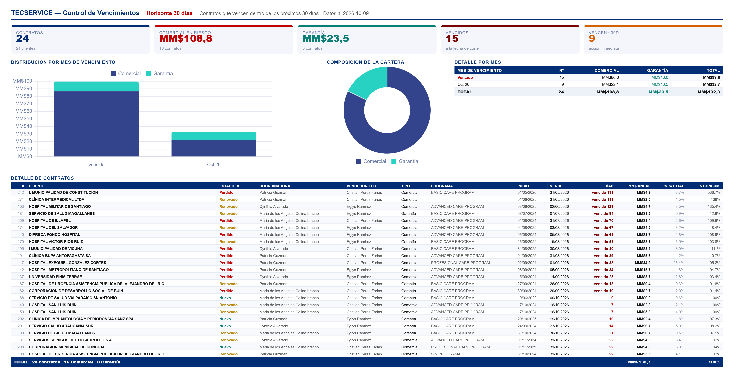
Update Contratos – Horizonte 90 días
24 contratos vencen en el horizonte de 30 días, asociados a 21 clientes y por un monto total de MM$132,3.
15 contratos ya se encuentran vencidos, por MM$99,6, siendo el principal foco de gestión inmediata.
Octubre concentra 9 contratos (MM$32,7), mientras que 15 contratos ya se encuentran vencidos (MM$99,6).
Los contratos vencidos concentran el mayor monto del período, con MM$99,6, equivalente aproximadamente al 75% del total del horizonte.
16 contratos corresponden a la cartera comercial, por MM$108,8, mientras que 8 son de garantía, por MM$23,5.

Slide 27
Update Contratos – Horizonte 90 días
De este 14% de la cartera ya el 12% se encuentra en proceso de renovación, puede que haya expirado, sin embargo, todavía el contrato se sigue ejecutando, por ejemplo, Clínica INDISA
1 Nuevo contrato durante esta semana H. Luis Calvo Mackenna MM$3,5 anual
CLIENTE | CLASIFICACIÓN (indicada por usuario) | TIPO CONTRATO | VALOR TOTAL CONTRATO | Cartera | CUOTA MENSUAL | FECHA VENCIMIENTO | MES DE VENCIMIENTO | ESTADO EN PANEL (dato actual)
Hospital Exequiel González Cortés | Renovado | Comercial | 34.900.000 | 2,68% | 2.908.000 | 01/09/2026 | Sept 2026 | Nuevo
HOSPITAL DEL SALVADOR | Renovado | Comercial | 23.803.992 | 1,83% | 5.950.998 | 08/03/2027 | Marzo 2027 | Renovado
INSTITUTO DE DIAGNOSTICO S.A. / CLÍNICA INDISA | Renovado | Comercial | 23.049.612 | 1,77% | 2.881.201 | 07/08/2026 | Agosto 2026 | Renovado
CLÍNICA BUPA ANTOFAGASTA SA | Renovado | Comercial | 5.585.865 | 0,43% | 698.233 | 31/08/2026 | Agosto 2026 | Nuevo
I. MUNICIPALIDAD DE CONSTITUCION | En Proceso de Renovación | Comercial | 4.865.287 | 0,37% | 4.865.287 | 31/05/2026 | Mayo 2026 | Perdido
HOSPITAL MILITAR DE SANTIAGO | Renovadoo | Comercial | 4.695.262 | 0,36% | 782.544 | 02/06/2026 | Junio 2026 | Perdido
HOSPITAL DEL SALVADOR | Se renovara 2027 | Comercial | 4.168.932 | 0,32% | 1.389.644 | 03/08/2026 | Agosto 2026 | Renovado
I MUNICIPALIDAD DE VICUÑA | En Proceso de Renovación | Comercial | 3.932.726 | 0,30% | 1.966.363 | 30/08/2026 | Agosto 2026 | Nuevo
DIPRECA FONDO HOSPITAL | Trabajando en bases de licitación | Comercial | 3.671.517 | 0,28% | 1.223.839 | 05/08/2026 | Agosto 2026 | Perdido
HOSPITAL DE ILLAPEL | En Proceso de Licitacion | Comercial | 3.429.404 | 0,26% | 3.429.404 | 31/07/2026 | Julio 2026 | Perdido
I.MUNICIPALIDAD DE CURICO DPTO. SALUD | Renovado | Comercial | 2.738.309 | 0,21% | 1.369.155 | 23/12/2026 | Diciembre 2026 | Renovado
I.MUNICIPALIDAD DE CURICO DPTO. SALUD | Renovado | Comercial | 2.729.949 | 0,21% | 2.729.949 | 31/08/2026 | Agosto 2026 | Renovado
CLINICA WLK | Renovado | Comercial | 2.404.630 | 0,18% | 801.543 | 21/08/2026 | Agosto 2026 | Nuevo
I.MUNICIPALIDAD DE CURICO DPTO. SALUD | En Proceso de Renovación | Comercial | 1.376.598 | 0,11% | 688.299 | 30/04/2027 | Abril 2027 | Renovado
Pendientes por Iniciar Conversaciones
Cliente | Vcto | MM$ | %
Hospital San Luis Buin Renovado | 16-10-26 | 2,8 | 0,22%
Hospital San Luis Buin Renovado | 16-10-26 | 5,3 | 0,41%
Servicios Clínicos del Desarrollo S.A. | 31-10-26 | 4,6 | 0,35%
Corporación Municipal de Conchalí Por licitar | 31-10-26 | 4 | 0,31%
Hospital de Urgencia Asistencia Pública Dr. Alejandro del Río Nva licitación | 31-10-26 | 5,5 | 0,42%
Hospital de Puerto Aysén Bases para licitar | 12-11-26 | 32,7 | 2,52%

Slide 28
Contratos Perdidos
Durante el año 2026 no se han renovado 17 contratos (13% de la cartera de contratos), no obstante, la mayoría de los clientes sigue preservando el servicio con TECSERVICE
Fundación ANCHORA UC indica termino de contratos asociados a equipos determinados pero no cliente
Responsable | Nombre del cliente | Fecha de inicio del contrato | Fecha final del contrato | Total Contratos | % Cartera | Comentario | Razon de Perdida
Cristian Perez | FUNDACIÓN OFTALMOLÓGICA LOS ANDES | 12-02-2024 | 11-02-2026 | 5.177.375 | 0,40% | Sin servicio | Equipos antiguos no invertiran en contrato
Cristian Perez | HOSPITAL CLINICO SAN BORJA-ARRIARAN | 26-06-2024 | 25-06-2026 | 43.089.900 | 3,30% | Licitacion
Cristian Perez | HOSPITAL SAN JOSÉ | 04-05-2023 | 03-05-2026 | 24.065.784 | 1,90% | Equipos dados de baja | Equipos dado de baja
Cristian Perez | HOSPITAL SAN JOSÉ | 09-08-2023 | 08-08-2026 | 6.989.760 | 0,50% | En proceso nuevo contrato
Eglys Ramirez | I.MUNICIPALIDAD DE LA UNION | 24-02-2025 | 23-02-2026 | 3.308.250 | 0,30% | En negociación
Eglys Ramirez | Los Alamos | 18-02-2025 | 17-02-2026 | 8.939.285 | 0,70% | Proceso contrato por trato directo
Cristian Perez | HOSPITAL LUIS CALVO MACKENNA | 18-01-2024 | 17-01-2026 | 7.296.300 | 0,60% | Adjudicado 24 meses
Cristian Perez | COMPLEJO ASISTENCIAL DR SOTERO DEL RIO | 23-01-2026 | 22-07-2026 | 39.022.480 | 3,00% | Nuevo contrato
Eglys Ramirez | HOSPITAL METROPOLITANO DE SANTIAGO | 19-03-2024 | 18-03-2026 | 6.646.990 | 0,50% | Equipo ya no comercializado mamógrafo
Cristian Perez | INSTITUTO NACIONAL DEL CANCER | 07-06-2024 | 06-06-2026 | 2.669.508 | 0,20% | Adjudicado
Cristian Perez | I. Municipalidad de Parral - Dpto Salud | 17-01-2024 | 16-01-2026 | 5.682.924 | 0,40% | sin servicio | No hay respuesta de cliente, nos deben
 | Total |  |  | 186.918.320 | 13,0%

Slide 29
Agenda
Decisiones para Comité de hoy
Facturación Semana Actual y su desglose:
  Criterio de Provisiones: Update de Garantías provisionadas – Seguimiento de negocios facturados desde el 10/08, ingresos totales e ingresos “reconocidos”)
  Garantías Vigentes sin Ingreso asociado (Valorización de Garantía)
  Brechas pendientes de facturación
  En repuestos que más bloquean incorporar el % de brecha
EERR TECSERVICE último cierre
  Asignación de Gastos Generales y Financieros
Clientes con Problemas/Equipos Detenidos y su causa
  Política de crédito para clientes principales – Bolsa de repuestos “necesaria” para cada cliente y qué % tenemos en stock
Desglose de Contratos Vigentes y próximas en Pipeline
  Update Clientes (Nuevos/Perdidos y Renovados)
  Decisiones de Inversión para mantener clientes actuales (Rent – roll)
Calidad de Servicio
  Encuesta de Satisfacción (Cuadros tipo o reporte tipo de la NPS)
Prospectos Clientes Base Instalada Vigente y por Renovar por Región
Base Instalada Vigente y Renovar por Región
Seguimiento Plan Sur
Plan Valparaíso y Región Metropolitana

Slide 30
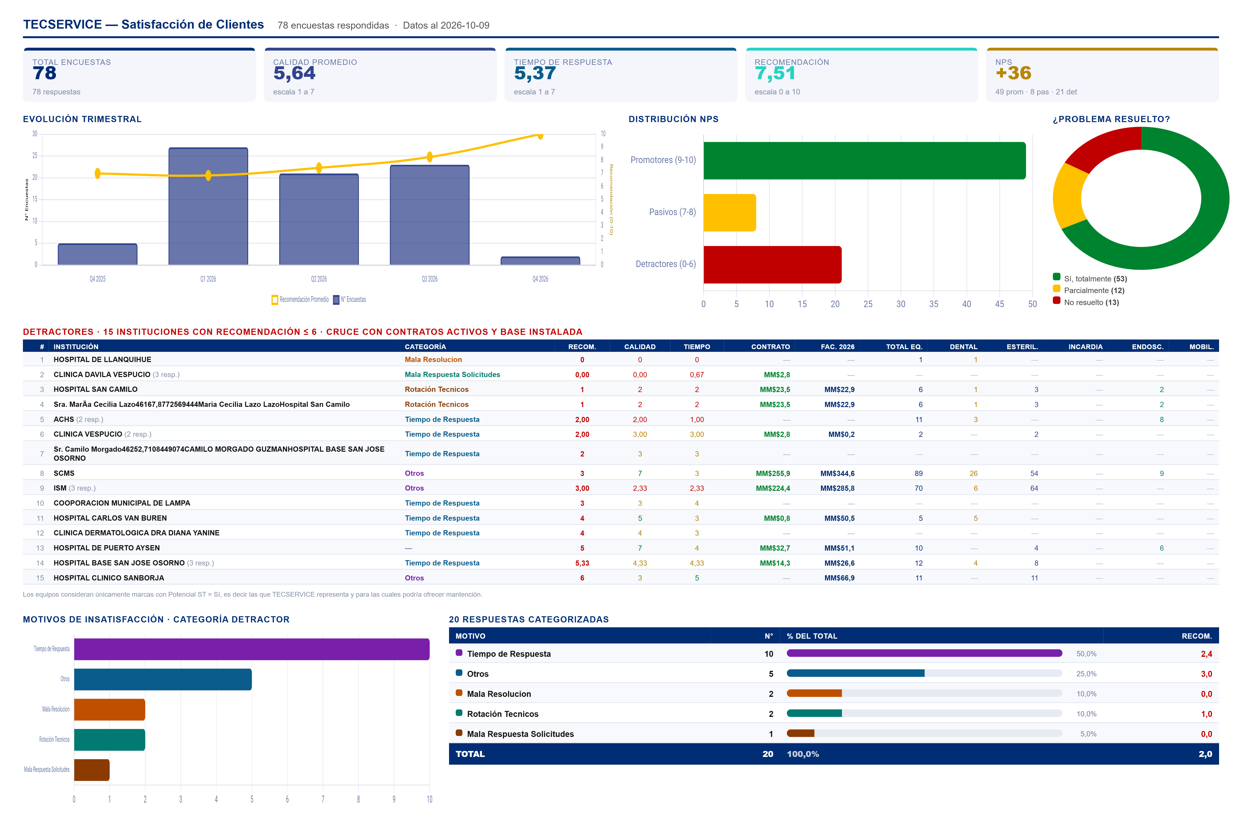
Encuesta de Satisfacción

Slide 31
Encuesta de Satisfacción - Detractores
Cliente | Responsable | Plan | Fecha de Implementación | Descripción Caso
HOSPITAL DE LLANQUIHUE | Cynthia Alvarado | SE PROGRAMA VISITA PARA REVISAR SELLADORA Y REALIZAR CAPACITACIÓN, QUEDANDO EL EQUIPO OPERATIVO Y PERSONAL CAPACITADO | 19-02-2026 | EL EQUIPO ESTÁ SELLANDO DE FORMA INTERMITENTE Y PRESENTA UN SONIDO AGUDO, ADEMÁS SOLICITA CAPACITACIÓN ONLINE CON ALGUNO DE LOS INGENIEROS DE SERVICIO + APOYO EN CONFIGURACIÓN DE SELLADORA MELASEAL 300.
CLINICA DAVILA VESPUCIO3 resp. | Patricia Guzmán | CONSEGUIR REPUESTO E INFORMAR AL CLIENTE QUE YA NO SOMOS REPRESENTANTES DE LA MARCA | 14-01-2026 | SOLICITAN ENVÍO DE REPUESTO DE OC QUE NO ENVIARON A ST, HASTA ESE MOMENTO 2 MESES DESPUÉS, EL REPUESTO ERA DE MARCA DABI ATLANTE Y NOS COSTÓ CONSEGUIERLO YA QUE NO SOMOS REPRESENTANTES ACTUALES, LO CONSEGUIMOS Y LES RESOLVIMOS EL INCONVENIENTE
HOSPITAL SAN CAMILO | Maria de Los Angeles Colina | REVISIÓN EN TALLER DE ST/EVALUAR CON FÁBRICA SOLUCIÓN/CAMBIO | 31-08-2026 | EQUIPO CON FALLA RECURRENTE
ACHS
HOSPITAL BASE SAN JOSE OSORNO | Maria de Los Angeles Colina | UNA VEZ LELGUE EL REPUESTO QUE SE SOLICITÓ DE MANERA PRIORITARIA, ASISTIR A REPARAR | 15-09-2026 | EQUIPO DE SEDILE DETENIDO
SCMS | Elizabeth Gálvez | ASISTIMOS AL CLIENTE PARA REVISAR ANTECEDENTES, ESPERAMOS LA RESOLUCIÓN DE LA INVESTIGACIÓN, PARA EVALUAR ACCIONES | 2026 | EQUIPO SINIESTRADO
ISM | Cynthia Alvarado | SE LLAMÓ POR TELÉFONO DÓNDE INDICÓ QUE NO SABÍA A QUÉ CORRESPONDÍA LA ENCUENTA Y SE EQUIVOCÓ AL EVALUAR | 16-06-2026 | NO SABÍA A QUÉ CORRESPONDÍA, SE EQUIVOCÓ
COOPORACION MUNICIPAL DE LAMPA | No hay casos asociados a ese cliente en sistema
HOSPITAL CARLOS VAN BUREN | Maria de Los Angeles Colina | UNA VEZ LELGUE EL REPUESTO QUE SE SOLICITÓ DE MANERA PRIORITARIA, ASISTIR A REPARAR | 15-09-2026 | EQUIPO DE SEDILE DETENIDO
CLINICA DERMATOLOGICA DRA DIANA YANINE | Matilde Carrillo | SE SOLICITÓ CELERIDAD EN ENVÍO DE FACTURA A CLIENTE Y YA LA RECIBIÓ | 14-01-2026 | MOLESTIA POR LA DEMORA EN ENVÍO DE FACTURA
HOSPITAL DE PUERTO AYSEN | Maria de Los Angeles Colina | SE SOLICITARON PROGRAMAS A FÁBRICA PARA VOLVER A CARGARLOS EN EL EQUIPO Y PODER DIAGNÓSTICAR, YA LLEGARON, SE REALIZARÁ LA ACCIÓN | 01-09-2026 | EQUIPO CON FALLA RECURRENTE, SE ENVIÓ A ST PARA REVISIÓN
HOSPITAL CLINICO SANBORJA | Cynthia Alvarado | SE OFRECIÓ AL CLIENTE VISITA DE DIAGNÓSTICO DE NUESTRO ST, ESPERAMOS RESPUESTA | 18-08-2026 | EQUIPO CON FALLA DIAGNÓSTICADO POR ST EXTERNO, QUERÍAN COMPRARNOS SOLO EL REPUESTO

Slide 32
Agenda
Decisiones para Comité de hoy
Facturación Semana Actual y su desglose:
  Criterio de Provisiones: Update de Garantías provisionadas – Seguimiento de negocios facturados desde el 10/08, ingresos totales e ingresos “reconocidos”)
  Garantías Vigentes sin Ingreso asociado (Valorización de Garantía)
  Brechas pendientes de facturación
  En repuestos que más bloquean incorporar el % de brecha
EERR TECSERVICE último cierre
  Asignación de Gastos Generales y Financieros
Clientes con Problemas/Equipos Detenidos y su causa
  Política de crédito para clientes principales – Bolsa de repuestos “necesaria” para cada cliente y qué % tenemos en stock
Desglose de Contratos Vigentes y próximas en Pipeline
  Update Clientes (Nuevos/Perdidos y Renovados)
  Decisiones de Inversión para mantener clientes actuales (Rent – roll)
Calidad de Servicio
  Encuesta de Satisfacción (Cuadros tipo o reporte tipo de la NPS)
Prospectos Clientes Base Instalada Vigente y por Renovar por Región
Base Instalada Vigente y Renovar por Región
Seguimiento Plan Sur
Plan Valparaíso y Región Metropolitana

Slide 33
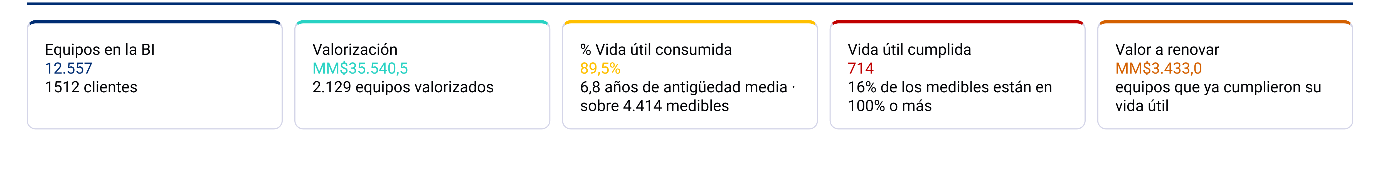
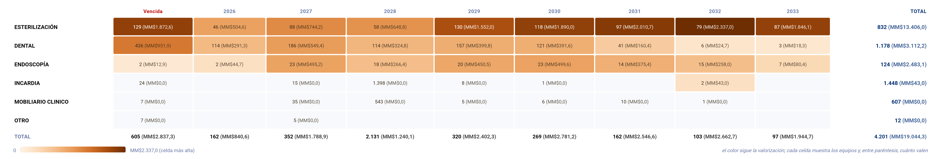
Prospectos Clientes Según Renovación Base Instalada
Actualmente, existen 12.557 equipos instalados en 1.512 clientes, con una valorización de MM$35.540,5 para 2.129 equipos valorizados.
714 equipos ya cumplieron su vida útil, representando un valor a renovar de MM$3.433,0.
Entre 2026 y 2033, se identifican 3.596 equipos que cumplen su vida útil, con un valor potencial de renovación de MM$16.207,1.
2026 concentra 162 equipos, equivalentes a MM$840,6 de potencial de renovación.
El mayor volumen de renovación se concentra entre 2027 y 2029, con 2.803 equipos y MM$5.431,3 de valor potencial.
Dental concentra el mayor número de equipos con vencimiento, con 1.178 equipos y MM$3.112,2, seguido por Esterilización con 832 equipos y MM$13.406,0.
La distribución de vencimientos permite construir un pipeline de renovación de largo plazo, priorizando inicialmente los 714 equipos que ya cumplieron su vida útil.

Slide 34
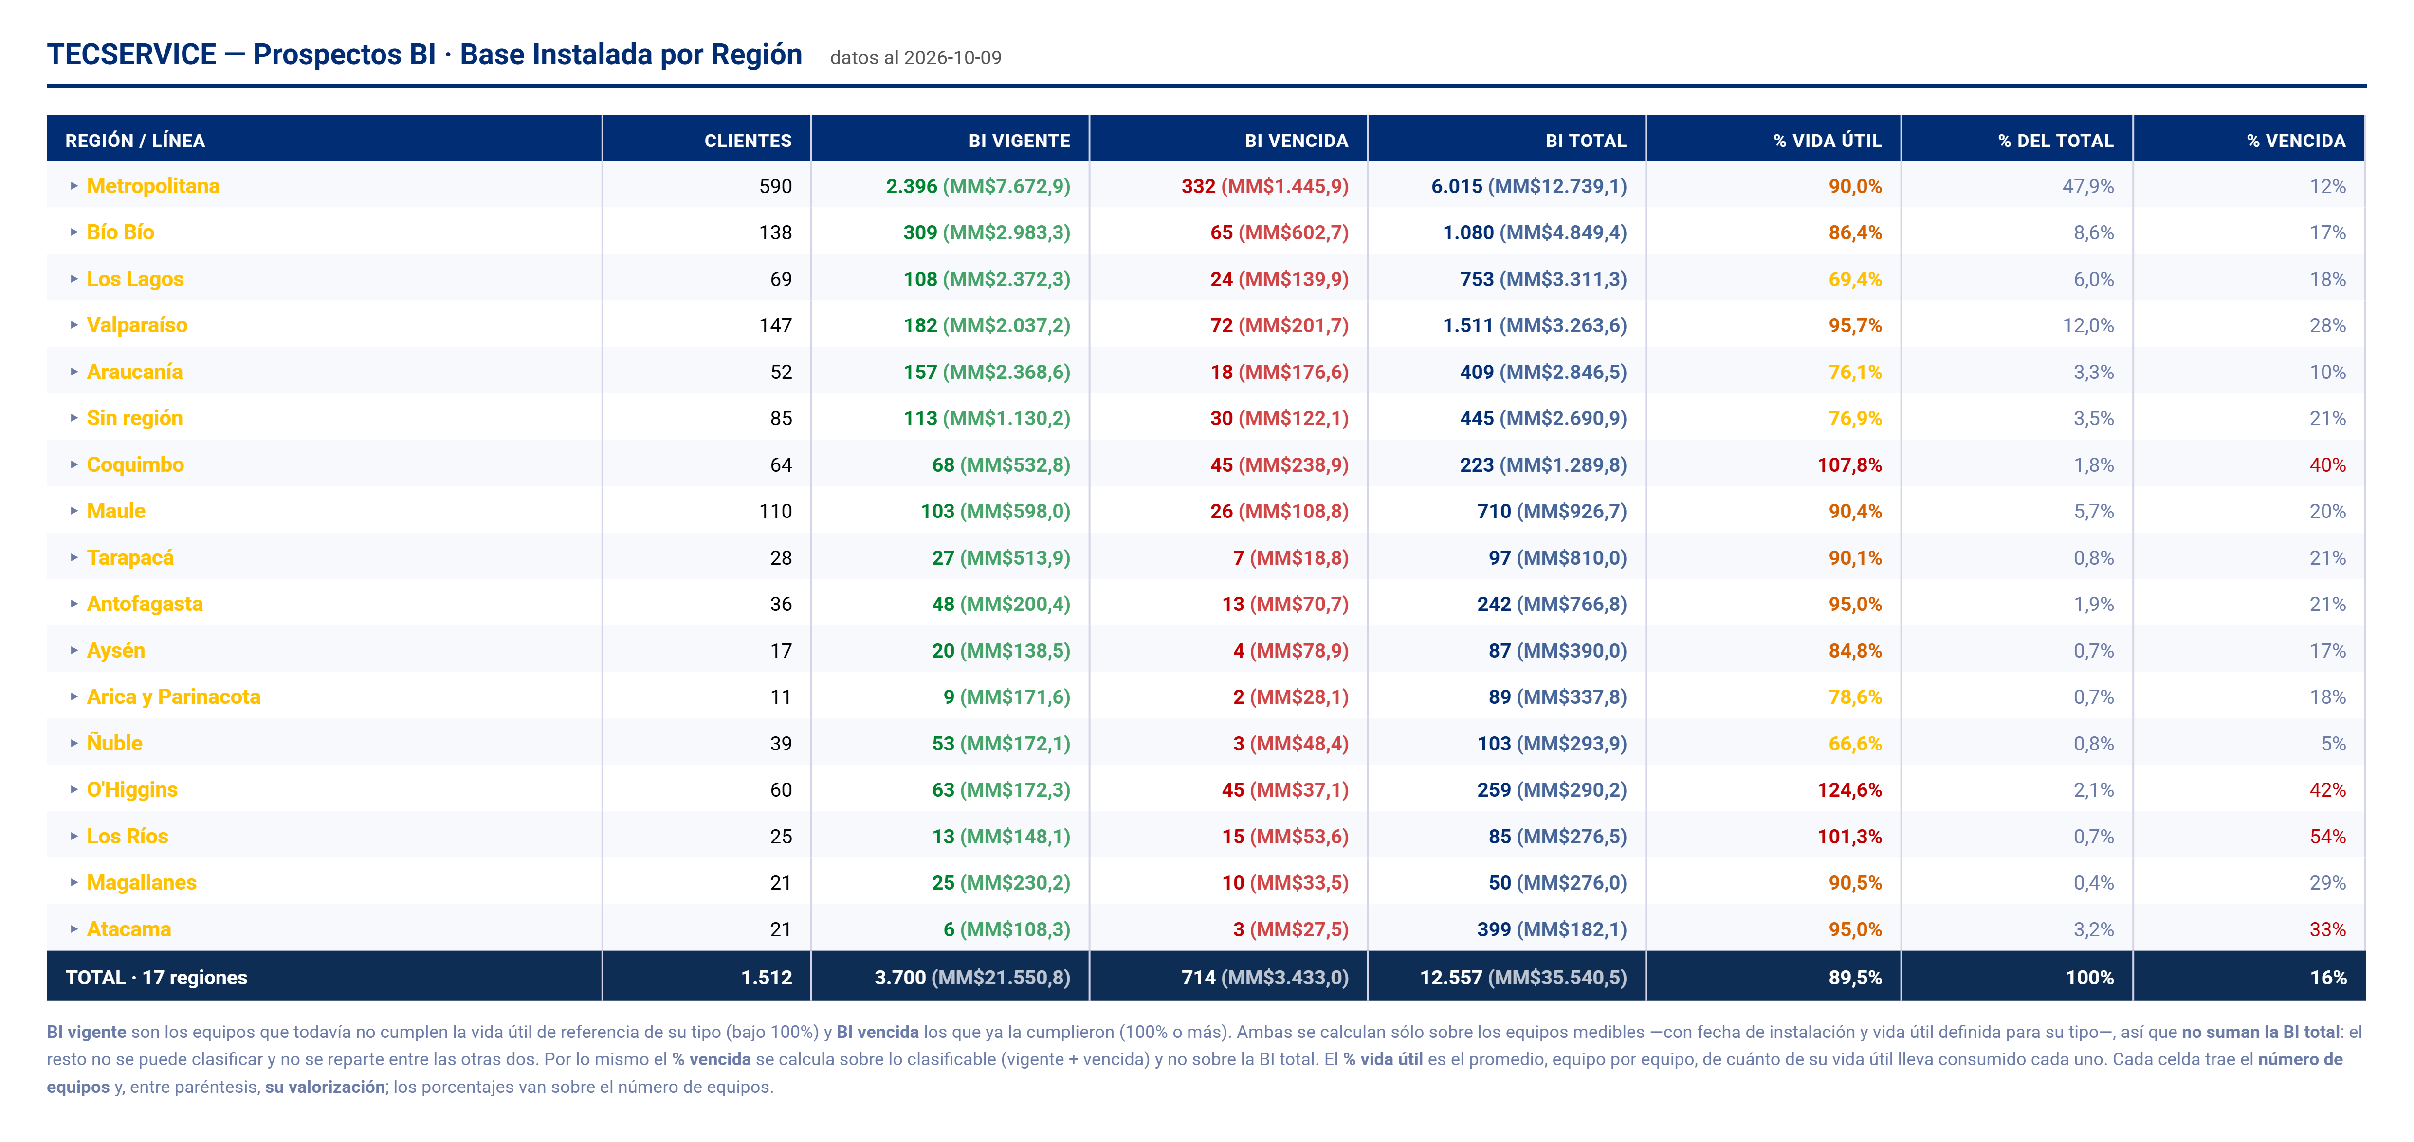
Base Instalada a Renovar por Región

Slide 35
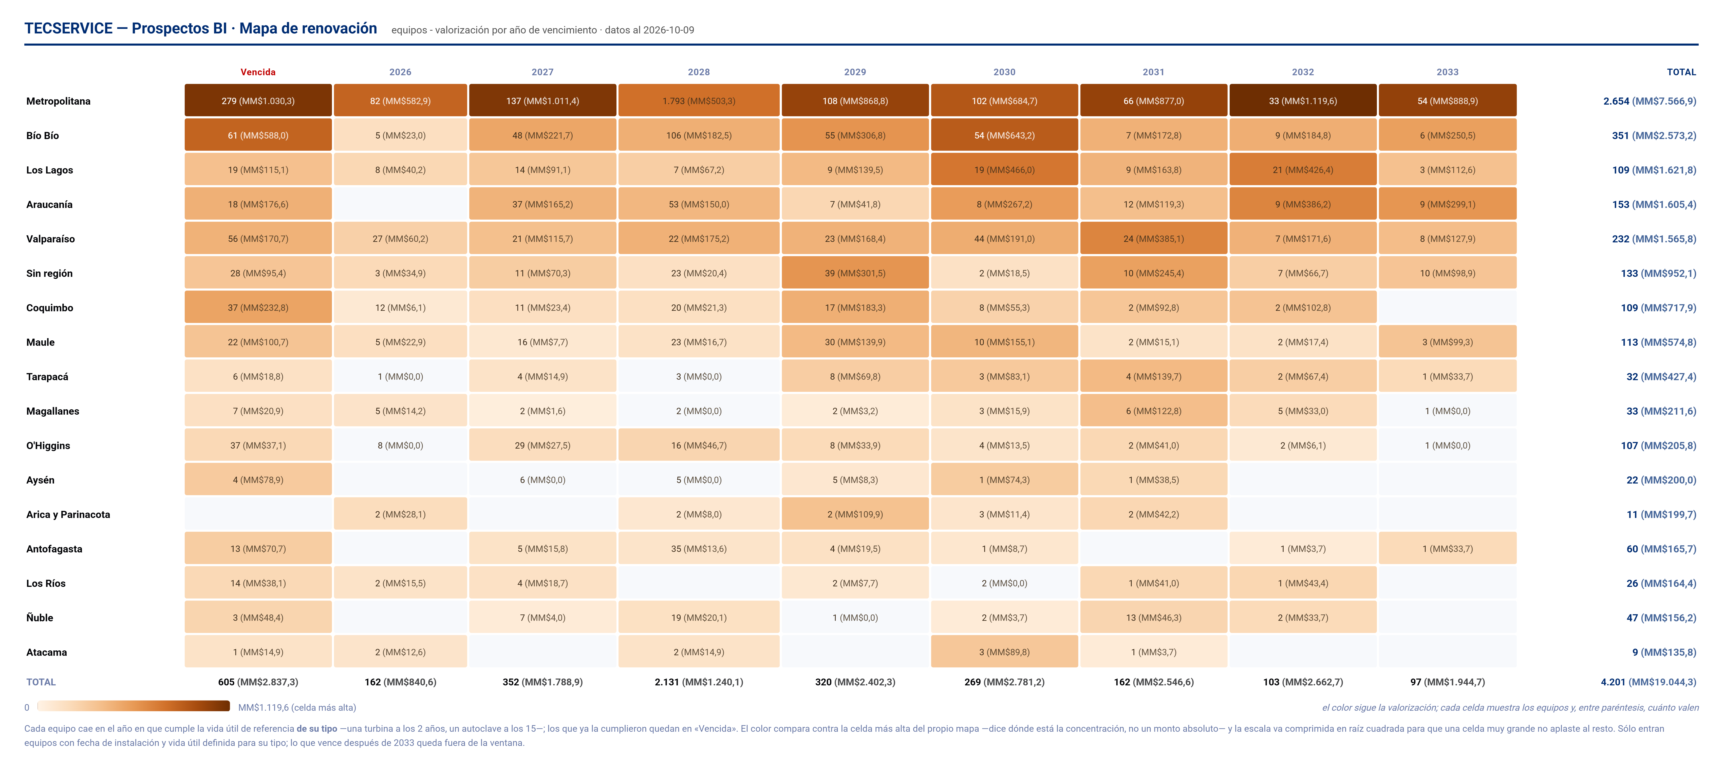
Base Instalada a Renovar por Región

Slide 36
Plan por Región
DOCUMENTO CONFIDENCIAL PROPIEDAD DE GEMCO S.A.
Queda prohibido su uso y distribución sin la autorización expresa de GEMCO S.A.

Slide 37
Agenda
Decisiones para Comité de hoy
Facturación Semana Actual y su desglose:
  Criterio de Provisiones: Update de Garantías provisionadas – Seguimiento de negocios facturados desde el 10/08, ingresos totales e ingresos “reconocidos”)
  Garantías Vigentes sin Ingreso asociado (Valorización de Garantía)
  Brechas pendientes de facturación
  En repuestos que más bloquean incorporar el % de brecha
EERR TECSERVICE último cierre
  Asignación de Gastos Generales y Financieros
Clientes con Problemas/Equipos Detenidos y su causa
  Política de crédito para clientes principales – Bolsa de repuestos “necesaria” para cada cliente y qué % tenemos en stock
Desglose de Contratos Vigentes y próximas en Pipeline
  Update Clientes (Nuevos/Perdidos y Renovados)
  Decisiones de Inversión para mantener clientes actuales (Rent – roll)
Calidad de Servicio
  Encuesta de Satisfacción (Cuadros tipo o reporte tipo de la NPS)
Prospectos Clientes Base Instalada Vigente y por Renovar por Región
Base Instalada Vigente y Renovar por Región
Seguimiento Plan Sur
Plan Valparaíso y Región Metropolitana

Slide 38
Plan de Acción Para Clientes Bío Bio
# | Cliente | Región | Facturación 2026 | Facturación 2025 | Pot. ST anual MM$ | Estado
1 | Hospital Guillermo Grant Benavente | Bío Bío | 25.485.358 | 14.213.737 | 24.925.315 | VTA REPUESTOS CONVERSACIONES PARA CONTRATO PROXIMO AÑO
2 | Hospital Pitrufquén | Araucanía | 24.282.977 | 402.732 | 10.216.195 | CONTRATO FINALIZA EN NOV
3 | Hospital Penco Lirquén | Bío Bío | 10.253.258 | 10.809.369 | 16.345.912 | CONTRATO 2028
4 | Hospital Víctor Ríos Ruiz | Bío Bío | 8.551.286 | 6.711.156 | 37.869.087 | EQUIPOS LAVADORAS EN GARANTIA, SILLONES CONVERSACION PARA CONTRATO
5 | Clínica Bío Bío | Bío Bío | 5.959.997 | - | 8.579.403 | CON SERVICIOS SPOT
6 | Clínica Sanatorio Alemán | Bío Bío | 1.338.767 | 4.473.351 | 26.642.795 | VTA REPUESTOS CONVERSACIONES PARA CONTRATO PROXIMO AÑO
7 | Hospital de Talcahuano (Las Higueras) | Bío Bío | - | - | 4.699.149 | S/I
 |  |  | 75.871.643 | 36.610.345 | 129.277.856
Se identifican 7 clientes foco en la Región del Bío Bío, con una facturación 2026 acumulada de MM$75,9.
Estos clientes presentan un potencial de Servicio Técnico de MM$129,3 anuales, destacando Hospital Víctor Ríos Ruiz, Clínica Sanatorio Alemán y Hospital Guillermo Grant Benavente.
Hospital Víctor Ríos Ruiz concentra el mayor potencial, con MM$37,9 anuales, seguido por Clínica Sanatorio Alemán (MM$26,6) y Hospital Guillermo Grant Benavente (MM$24,9).
Las principales oportunidades identificadas se relacionan con renovación de contratos, venta de repuestos y conversión de equipos en garantía a contratos de servicio.
La región presenta una oportunidad de profundizar la cobertura comercial y técnica, utilizando estos clientes como foco para capturar el potencial de Servicio Técnico.
Con respecto al Plan Sur, en la Región de Los Lagos, Araucanía, Bío Bío, Maule y Ñuble durante el año 2025 a Septiembre se tenía una facturación acumulada de MM$210,4 y ahora el año 2026 se tiene una facturación acumulada MM$269,9 (+28,2%), en este ejercicio se descuenta REAS

Slide 39
Agenda
Decisiones para Comité de hoy
Facturación Semana Actual y su desglose:
  Criterio de Provisiones: Update de Garantías provisionadas – Seguimiento de negocios facturados desde el 10/08, ingresos totales e ingresos “reconocidos”)
  Garantías Vigentes sin Ingreso asociado (Valorización de Garantía)
  Brechas pendientes de facturación
  En repuestos que más bloquean incorporar el % de brecha
EERR TECSERVICE último cierre
  Asignación de Gastos Generales y Financieros
Clientes con Problemas/Equipos Detenidos y su causa
  Política de crédito para clientes principales – Bolsa de repuestos “necesaria” para cada cliente y qué % tenemos en stock
Desglose de Contratos Vigentes y próximas en Pipeline
  Update Clientes (Nuevos/Perdidos y Renovados)
  Decisiones de Inversión para mantener clientes actuales (Rent – roll)
Calidad de Servicio
  Encuesta de Satisfacción (Cuadros tipo o reporte tipo de la NPS)
Prospectos Clientes Base Instalada Vigente y por Renovar por Región
Base Instalada Vigente y Renovar por Región
Seguimiento Plan Sur
Plan Valparaíso y Región Metropolitana

Slide 40
Plan de Acción Para Clientes por Región
Status y Potencial Base Instalada Actual
REGIÓN | EQUIPOS | % | DENTAL | ESTERILIZAC | ENDOSCOPÍA | INCARDIA | CLIENTES | POTENCIAL ST
Metropolitana | 1.176 | 40.1% | 546 | 491 | 137 | 2 | 300 | MM$808,2
Bío Bío | 304 | 10.4% | 125 | 149 | 30 | — | 82 | MM$284,3
Valparaíso | 269 | 9.2% | 131 | 106 | 32 | — | 74 | MM$188,6
Los Lagos | 164 | 5.6% | 30 | 70 | 64 | — | 39 | MM$77,3
Araucanía | 134 | 4.6% | 35 | 98 | 1 | — | 33 | MM$159,2
Maule | 118 | 4.0% | 71 | 45 | 2 | — | 46 | MM$132,3
Coquimbo | 92 | 3.1% | 19 | 37 | 36 | — | 41 | MM$83,4
O'Higgins | 77 | 2.6% | 57 | 16 | 4 | — | 32 | MM$71,2
Antofagasta | 52 | 1.8% | 18 | 17 | 17 | — | 18 | MM$59,0
Ñuble | 51 | 1.7% | 30 | 21 | — | — | 24 | MM$52,7
Tarapacá | 49 | 1.7% | 23 | 26 | — | — | 15 | MM$39,8
Magallanes | 33 | 1.1% | 16 | 17 | — | — | 11 | MM$40,0
Aysén | 24 | 0.8% | 8 | 9 | 7 | — | 8 | MM$16,0
Arica y Parinacota | 18 | 0.6% | 6 | 10 | 2 | — | 10 | MM$19,4
Los Ríos | 16 | 0.5% | 3 | 13 | — | — | 10 | MM$28,4
Atacama | 11 | 0.4% | 3 | 8 | — | — | 8 | MM$12,1
Sin Región | 344 | 11,7% | 168 | 91 | 83 | 1 | 115 | MM$350,3
TOTAL · 17 regiones | 2.933 | 100% | 1.289 | 1.224 | 415 | 3 | 866 | MM$2.422,3
Actualmente se tiene la región Metropolitana como Ciudad Hub (Técnicos, Coordinación, Jefatura y Distribución) y la región de Bío Bío como Satélite (Técnicos + Camioneta) de las regiones de Ñuble y la región de Los Lagos como Satélite (Técnicos + Camioneta) de la región de La Araucanía
Considerando que para que una ciudad sea considerada Satélite y llegue a break even, debe ser capaz de capturar al menos MM$100 anuales, considerando Gastos de Bodegaje, Camioneta, un técnico alocado en al región y un margen de un 50%
De esto, y considerando los Hub actuales, hay una región “disponible para set Hub actualmente que es la región de Valparaiso, el resto no presentan el potencial suficiente para llegar a Break-even

Slide 41
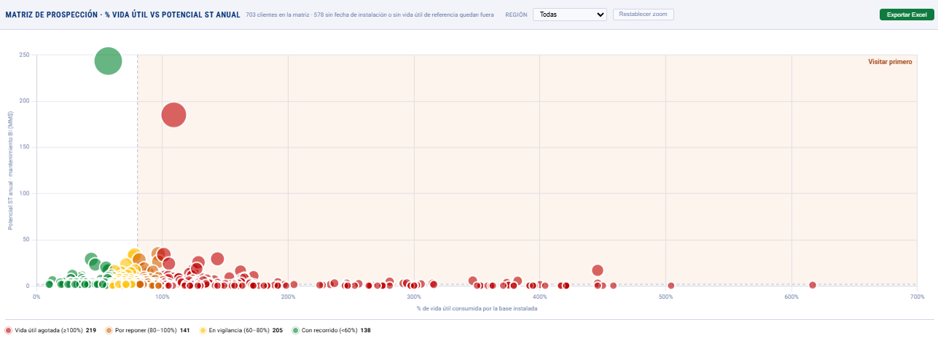
Plan de Acción Para Clientes por Región – Considerando Antigüedad de Equipos
Sí de lo anterior, se cruza con la antigüedad de los equipos (en donde probablemente haya más potencial de reparación y/o renovación) se obtienen los Top 10 Clientes Foco con mayor base instalada y potencial

Slide 42
Plan Clientes Foco
PLAN DE VISITAS TECSERVICE — RESUMEN CONSOLIDADO POR REGIÓN
Prior. | Región | N° Clientes Foco | Equipos Foco | Pot. Foco MM$ | Margen (MM$) | Pot. Total Región MM$ | % Pot. Total Atacado | Ticket Promedio por Cliente | Período Campaña | Estado | Acciones Clave | Obs.
1 | Metropolitana | 10 | 215 | 259,3 | 142,6 | 808,2 | 32,1% | 3,8 | Sep–Oct 2026 (inmediato) + continuo | Planificado | Reunión / Visita gerencial · Levantamiento técnico · Auditoría técnica · Contrato preventivo · Oferta comercial · Programa preventivo · Evaluación de renovación | Prioridad máxima. Inicio inmediato.
2 | Bío Bío | 10 | 79 | 125,4 | 62,7 | 284,3 | 44,1% | 3,6 | Sep 2026 – EN EJECUCIÓN | En ejecución | Levantamiento técnico · Auditoría técnica · Contrato preventivo · Convenio institucional · Oferta comercial · Programa preventivo · Evaluación de renovación | Campaña en curso.
3 | Araucanía | 10 | 80 | 123,7 | 61,9 | 159,2 | 77,7% | 2,0 | Sep 2026 – EN EJECUCIÓN | En ejecución | Levantamiento técnico · Contrato preventivo · Convenio institucional · Oferta comercial · Programa preventivo · Evaluación de renovación | Campaña en curso.
4 | Valparaíso | 10 | 50 | 77,0 | 38,5 | 188,6 | 40,8% | 3,8 | Sep 2026 – EN EJECUCIÓN | En ejecución | Reunión / Visita gerencial · Contrato preventivo · Programa preventivo | Campaña en curso.
5 | Maule | 10 | 49 | 64,9 | 32,5 | 132,6 | 48,9% | 2,7 | Oct–Nov 2026 | Planificado | Levantamiento técnico · Auditoría técnica · Contrato preventivo · Convenio institucional · Programa preventivo | Inicio oct con foco Zona Naval.
6 | Los Lagos | 10 | 29 | 48,1 | 24,1 | 77,3 | 62,2% | 2,7 | Sep 2026 – EN EJECUCIÓN | En ejecución | Levantamiento técnico · Auditoría técnica · Contrato preventivo · Convenio institucional · Programa preventivo | Campaña en curso.
7 | O'Higgins | 10 | 47 | 46,8 | 23,4 | 71,2 | 65,7% | 1,5 | Nov–Dic 2026 | Planificado | Levantamiento técnico · Auditoría técnica · Convenio institucional · Programa preventivo | Campaña nov–dic, post RM.
8 | Antofagasta | 10 | 39 | 46,2 | 23,1 | 59,0 | 78,3% | 1,5 | Ene 2027 (Zona Norte) | Planificado | Levantamiento técnico · Auditoría técnica · Programa preventivo | Coordinar con técnico norte.
9 | Coquimbo | 10 | 29 | 45,8 | 22,9 | 83,4 | 54,9% | 2,9 | Ene 2027 (Téc. Norte) | Planificado | Levantamiento técnico · Programa preventivo | ★ Base del técnico norte. Foco H. La Serena.
10 | Magallanes | 10 | 28 | 40,0 | 20,0 | 40,0 | 100,0% | 1,4 | Oct–Nov 2026 (Téc. Sur) | Planificado | Levantamiento técnico · Auditoría técnica · Convenio institucional · Programa preventivo · Evaluación de renovación | Apoya técnico sur.
11 | Tarapacá | 10 | 26 | 37,4 | 18,7 | 39,8 | 94,0% | 1,5 | Ene 2027 (Zona Norte) | Planificado | Levantamiento técnico · Auditoría técnica · Contrato preventivo · Convenio institucional · Programa preventivo · Evaluación de renovación | Ronda zona norte.
12 | Ñuble | 10 | 25 | 35,3 | 17,7 | 52,7 | 67,0% | 2,1 | Sep 2026 – EN EJECUCIÓN | En ejecución | Levantamiento técnico · Auditoría técnica · Contrato preventivo · Programa preventivo · Evaluación de renovación | Campaña en curso.
13 | Los Ríos | 9 | 15 | 26,4 | 13,2 | 28,4 | 93,0% | 1,9 | Sep 2026 – EN EJECUCIÓN | En ejecución | Auditoría técnica · Convenio institucional · Programa preventivo · Evaluación de renovación | Campaña en curso.
14 | Arica y Parinacota | 6 | 10 | 16,1 | 8,1 | 19,4 | 83,0% | 1,9 | Feb 2027 (Zona Norte) | Planificado | Auditoría técnica · Convenio institucional · Programa preventivo | Ronda zona norte.
15 | Aysén | 6 | 11 | 14,2 | 7,1 | 16,0 | 88,8% | 1,5 | Feb 2027 (Zona Norte) | Planificado | Levantamiento técnico · Auditoría técnica · Programa preventivo · Evaluación de renovación | Ronda zona norte.
16 | Atacama | 6 | 7 | 10,0 | 5,0 | 12,1 | 82,6% | 1,7 | Oct–Nov 2026 (Téc. Sur) | Planificado | Programa preventivo · Evaluación de renovación | Apoya técnico sur.
 | TOTAL |  | 739 | 1.017 | 521 | 2.072 | 49,1% | 3
Se toma como clientes foco aquellos que según la matriz presenta gran potencial de (reparación) debido a Rango de Vida útil crítico >6 y <9 y gran cantidad de base instalada en equipos, con esto se cubre un 50% del Potencial actual con la base instalada a lo largo de todo Chile
Los Clientes de este plan son los que tienen base instalada de GEMCO y no tienen ningún contrato activo
Con foco inmediato en la región Metropolitana, Bío Bío, Araucanía, Los Lagos y Valparaíso
No obstante, desde el mes de ocCon respecto a la zona norte esta actualmente no presenta potencial de ejecución actual, por lo cual no permite la existencia de región Hub con el contexto actual
t-27 el HS entra en marcha permitiendo tener un Hub ahí.

Slide 43
Plan RM y Valparaíso
Potencial Región Metropolitana
Región de Valparaíso
Grupo 1 – Top 10 Mayor Potencial
Grupo 2 – Top 15 Clientes “grandes” sin contrato
Grupo 3 - Restante
Grupo 1 – Top 10 Mayor Potencial
Grupo 2 – Top 15 Clientes “grandes” sin contrato
Grupo 3 - Restante
Potencial: MM$260,1
# Clientes: 10
Responsable: Cristián Perez y Eglys Ramiréz
Fecha de Ejecución: Sept – Oct
Plan detallado por cada uno MM$
Potencial: MM$42,6
# Clientes: 15
Cristián Perez y Eglys Ramiréz
Fecha de Ejecución: Sept – Oct
Plan detallado por cada uno 2
Potencial: MM$501,0
# Clientes: 245
Responsable: KAM 1-2
Fecha de Ejecución: Oct - Noviembre
Procesos de Prospección2
Potencial: MM$86
# Clientes: 10
Responsable: Cristián Perez Fecha de Ejecución: Sept – Oct
Plan detallado por cada uno MM$
Potencial: MM$31,9
# Clientes: 15
Responsable: Cristián Perez Fecha de Ejecución: Sept – Oct
Plan detallado por cada uno 2
Potencial: MM$69,6
# Clientes: 40
Responsable: Cristián Perez Fecha de Ejecución: Oct - Noviembre
Procesos de Prospección2

Slide 44
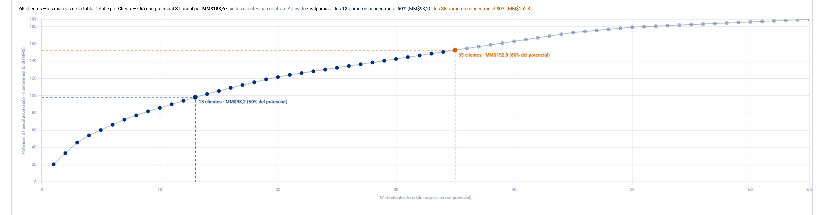
Valparaíso
Grupo 1 – Top 10 Mayor Potencial
Grupo 2 – Top 15 Clientes “grandes” sin contrato
Grupo 3 - Restante
Total
  En la región de Valparaíso se tienen 65 clientes,
  Todos los clientes de la región son abordados por Cristian Perez.
Potencial: MM$86
# Clientes: 10
Responsable: Cristián Perez Fecha de Ejecución: Sept – Oct
Plan detallado por cada uno MM$
Potencial: MM$31,9
# Clientes: 15
Responsable: Cristián Perez Fecha de Ejecución: Sept – Oct
Plan detallado por cada uno
Potencial: MM$69,6
# Clientes: 40
Responsable: Cristián Perez Fecha de Ejecución: Oct - Noviembre
Procesos de Prospección2
Potencial Total: 187,5
# Clientes: 65
Fecha de ejecución: Septiembre - Noviembre

Slide 45
Valparaíso Grupo 1 – Top según Potencial
Región de Valparaíso
# | Cliente | Dental |  | Esterilización |  | Endoscopía |  | Base Instalada Total |  | Pot. Mantenimiento MM$ | Margen | Plan de Acción | Visita Comercial/Fecha | Responsable Comercial
 |  | Equipos | Vida (años) | Equipos | Vida (años) | Equipos | Vida (años) | Equipos | Vida Media (años)
1 | CLINICA REÑACA |  |  | 10 | 54,3% |  |  | 10 | 54,3% | 20,4 | 10,2 | Auditoría preventiva. Contrato anual de mantenimiento. | oct-26 | Cristián Perez
2 | CENTRAL ODONTOLOGICA PRIMERA ZONA NAVAL VIÑA |  |  | 6 | 58,6% |  |  | 6 | 58,6% | 12,3 | 6,2 | Convenio institucional de mantenimiento y soporte especializado. | oct-26 | Cristián Perez
3 | CENT. ODONT. DE VALPARAISO 1° ZONA NAVAL |  |  | 4 | 74,2% |  |  | 4 | 74,2% | 8,2 | 4,1 | Programa preventivo anual y fortalecimiento de vínculo institucional. | oct-26 | Cristián Perez
4 | HOSPITAL CLINICO IST VIÑA DEL MAR |  |  |  |  | 7 | 69,5% | 7 | 69,5% | 6,3 | 3,2 | Levantamiento técnico y propuesta de cobertura preventiva. | oct-26 | Cristián Perez
5 | CESFAM RAUL SILVA HENRIQUEZ |  |  | 3 | 84,9% |  |  | 3 | 84,9% | 6,1 | 3,1 | Gestión mediante ruta regional preventiva programada. | oct-26 | Cristián Perez
6 | HOSPITAL DE QUILLOTA | 3 | 85,4% | 2 | 84,0% |  |  | 5 | 78,1% | 5,9 | 3,0 | Levantamiento de equipos. Contrato parcial por criticidad. | oct-26 | Cristián Perez
7 | CESFAM LLOLLEO | 8 | 63,8% |  |  |  |  | 8 | 63,8% | 4,9 | 2,5 | Cobertura preventiva mediante planificación de rutas. | dic-26 | Cristián Perez
8 | HOSPITAL LA LIGUA | 1 | 97,4% | 2 | 62,1% |  |  | 3 | 85,6% | 4,7 | 2,4 | Levantamiento técnico y propuesta preventiva básica. | dic-26 | Cristián Perez
9 | HOSPITAL DE QUILPUE |  |  | 2 | 71,9% |  |  | 2 | 71,9% | 4,1 | 2,1 | Evaluación de cobertura y propuesta de mantenimiento anual. | dic-26 | Cristián Perez
10 | HOSPITAL DE HANGA ROA |  | 82,3% | 2 |  |  |  | 2 | 82,3% | 4,1 | 2,1 | Programa preventivo anual coordinado desde Santiago. | dic-26 | Cristián Perez
TOTAL · 10 clientes | TOTAL · 10 clientes | 12 | 76,3% | 31 | 65,5% | 7 | 69,5% | 50 | 69,2% | 77,0 | 38,5

Slide 46
Valparaíso Grupo 2 – Top según número de Camas
# | Cliente | Comuna | Responsable | 1ª visita | Camas | Fuente camas | Pot. ST anual MM$ | Plan | Responsable
1 | HOSPITAL PSIQUIATRICO DR. PHILIPPE PINEL | Putaendo | Cristián Pérez | lun 19 oct | 354 | Registro | 1,2 | - Levantamiento Equipos del Hospital - Ver cuales están dados de baja - Plan Comercial - En caso de que existan, ofrecer plan de mantenimiento con base instalada y con el resto | Cristián Pérez
2 | CLINICA LOS CARRERA | Quilpué | Cristián Pérez | jue 15 oct | 158 | Registro | 2,0 | - Levantamiento Completo de Equipos según los servicios ofrecidos por TS - Plan Conjunto | Cristián Pérez
3 | HOSPITAL DE QUILPUE | Quilpué | Cristián Pérez | jue 15 oct | 156 | Registro | 4,1 | - Levantamiento Completo de Equipos según los servicios ofrecidos por TS - Plan Conjunto | Cristián Pérez
4 | HOSPITAL PEÑABLANCA | Villa Alemana | Cristián Pérez | mié 14 oct | 108 | Registro | 0,6 | - Levantamiento Equipos del Hospital - Ver cuales están dados de baja - Plan Comercial - En caso de que existan, ofrecer plan de mantenimiento con base instalada y con el resto | Cristián Pérez
5 | HOSPITAL PROVINCIAL MARGA MARGA | 0 | Cristián Pérez | mar 13 oct | 103 | Estimado | 2,0 | - Levantamiento Completo de Equipos según los servicios ofrecidos por TS - Plan Conjunto | Cristián Pérez
6 | HOSPITAL CLINICO VINA DEL MAR S A | Viña del Mar | Cristián Pérez | mié 14 oct | 93 | Registro | 2,0 | - Levantamiento Completo de Equipos según los servicios ofrecidos por TS - Plan Conjunto | Cristián Pérez
7 | INSTITUTO DE SEGURIDAD DEL TRABAJO | Viña del Mar | Cristián Pérez | vie 16 oct | 83 | Registro | 3,6 | - Levantamiento Completo de Equipos según los servicios ofrecidos por TS - Plan Conjunto | Cristián Pérez
8 | CLINICA PINARES | 0 | Cristián Pérez | mié 14 oct | 63 | Estimado | 0,6 | - Levantamiento Equipos del Hospital - Ver cuales están dados de baja - Plan Comercial - En caso de que existan, ofrecer plan de mantenimiento con base instalada y con el resto | Cristián Pérez
9 | HOSPITAL SAN AGUSTIN | La Ligua | Cristián Pérez | lun 19 oct | 59 | Registro | 0,6 | - Levantamiento Equipos del Hospital - Ver cuales están dados de baja - Plan Comercial - En caso de que existan, ofrecer plan de mantenimiento con base instalada y con el resto | Cristián Pérez
10 | HOSPITAL SANTO TOMAS DE LIMACHE | Limache | Cristián Pérez | vie 16 oct | 57 | Registro | 2,7 | - Levantamiento Equipos del Hospital - Ver cuales están dados de baja - Plan Comercial - En caso de que existan, ofrecer plan de mantenimiento con base instalada y con el resto | Cristián Pérez
11 | HOSPITAL DE LIMACHE | Limache | Cristián Pérez | vie 16 oct | 57 | Registro | 1,2 | - Levantamiento Equipos del Hospital - Ver cuales están dados de baja - Plan Comercial - En caso de que existan, ofrecer plan de mantenimiento con base instalada y con el resto | Cristián Pérez
12 | HOSPITAL DE QUINTEROS | Quintero | Cristián Pérez | mar 13 oct | 31 | Registro | 3,3 | - Levantamiento Equipos del Hospital - Ver cuales están dados de baja - Plan Comercial - En caso de que existan, ofrecer plan de mantenimiento con base instalada y con el resto | Cristián Pérez
13 | HOSPITAL DE CABILDO | Cabildo | Cristián Pérez | lun 19 oct | 21 | Registro | 3,3 | - Levantamiento Completo de Equipos según los servicios ofrecidos por TS - Plan Conjunto | Cristián Pérez
14 | HOSPITAL DE HANGA ROA | Isla de Pascua | Cristián Pérez | Viaje aparte | 18 | Registro | 4,1 | - Viaje aparte, visita comercial | Cristián Pérez
15 | HOSPITAL SAN JOSE DE CASA BLANCA | Casablanca | Cristián Pérez | jue 15 oct | 12 | Registro | 0,6 | - Plan de manteniemiento por equipos dentales - Plan Conjunto | Cristián Pérez
Total |  |  |  |  |  |  | 31,9
  El plan incluye dos premisas principales: Levantamiento de equipos completos del hospital/clínica para hacer un plan de mantenimiento completo “en pack” y además levantamiento si la base instalada sigue siendo utilizada según antigüedad de la vida útilDF

Slide 47
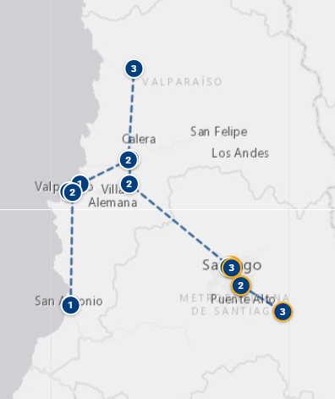
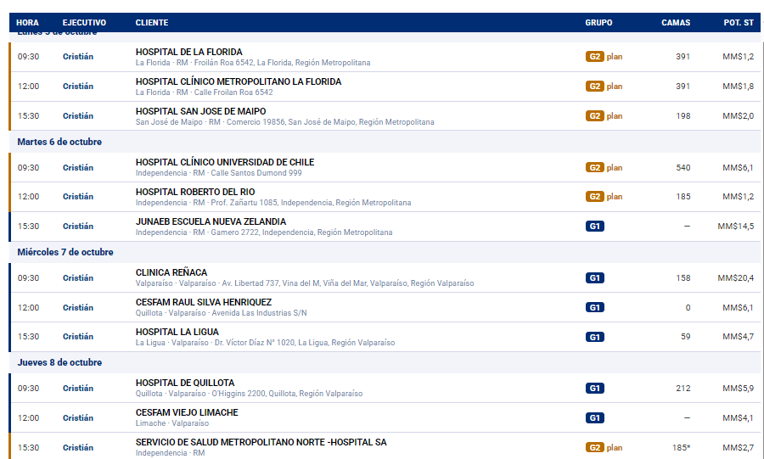
Valparaíso Grupo 3 – Clientes Valparaíso
  En 12 semanas la cartera es cubierta con un promedio de 3 visitas por cliente
  En total son 40 clientes del grupo 3 a visitar, mas 15 del Grupo 2

Slide 48
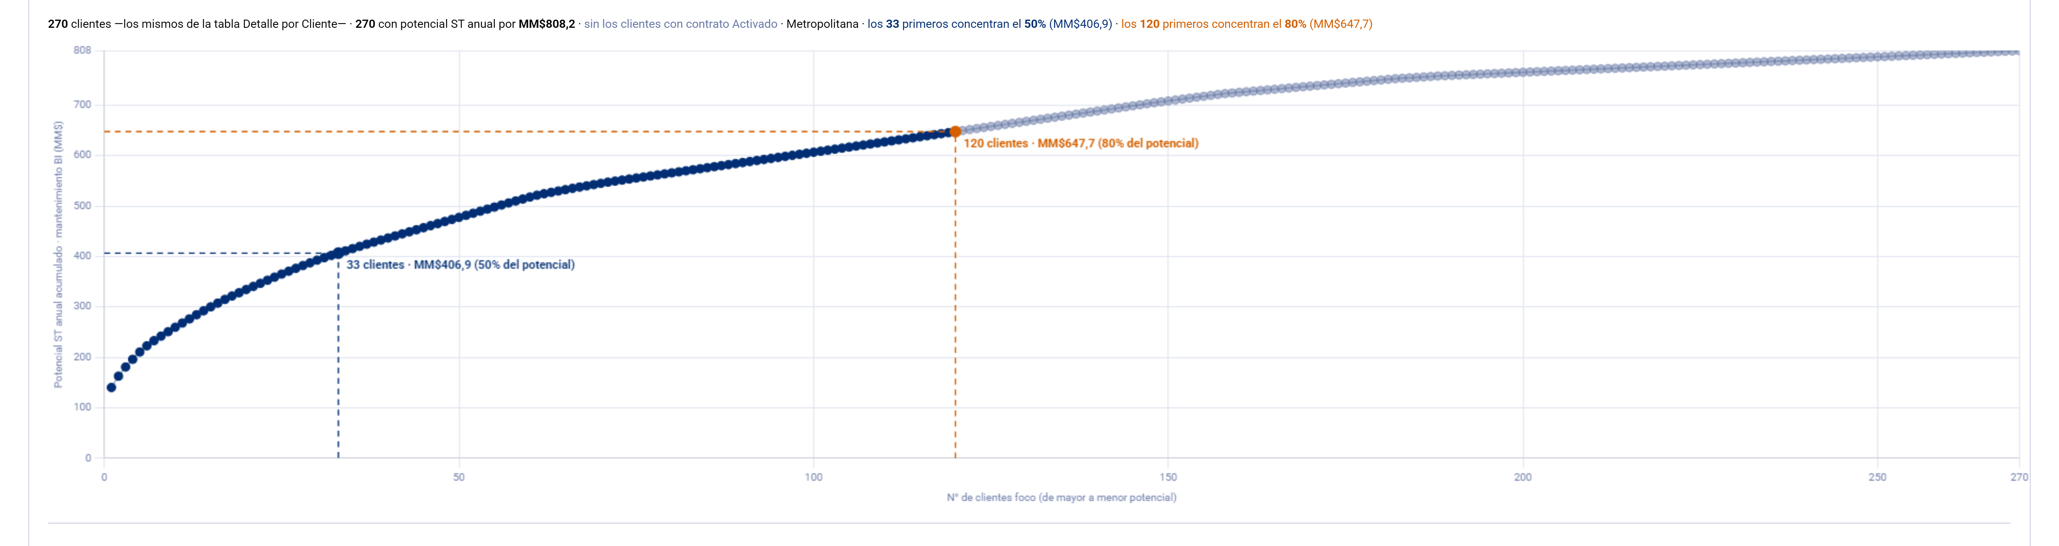
Región Metropolitana
Grupo 1 – Top 10 Mayor Potencial
Grupo 2 – Top 15 Clientes “grandes” sin contrato
Grupo 3 - Restante
Total
  En la región de Valparaíso se tienen 270 clientes.
  La distribución o asignación de clientes se realiza en base a las carteras ya definidas (por comuna) para Eglys Ramírez y Cristian Pérez.
Potencial: MM$260,1
# Clientes: 10
Responsable: Cristián Perez y Eglys Ramiréz
Fecha de Ejecución: Sept – Oct
Plan detallado por cada uno.
Potencial: MM$42,6
# Clientes: 15
Cristián Perez y Eglys Ramiréz
Fecha de Ejecución: Sept – Oct
Plan detallado por cada uno 2
Potencial: MM$501,0
# Clientes: 245
Responsable: KAM 1-2
Fecha de Ejecución: Oct - Noviembre
Procesos de Prospección2
Potencial Total: 803,7
# Clientes: 270
Fecha de ejecución: Septiembre - Noviembre

Slide 49
Metropolitana Grupo 1 – Top según Potencial
# | Cliente | Dental |  | Esterilización |  | Endoscopía |  | Base Instalada Total |  | Pot. Mantenimiento MM$ | Margen | Plan de Acción | Visita Comercial/Fecha | Responsable Comercial
 |  | Equipos | % Vida Útil | Equipos | % Vida Útil | Equipos | % Vida Útil | Equipos | % Vida Útil
1 | CLINICA MOVIL CENTINELA | 76 | 153,5% | 46 | 58,3% |  |  | 122 | 107,9% | 140,6 | 77,3 | Reunión gerencial. Levantamiento técnico completo. Oferta corporativa multiequipamiento. Contrato marco trianual. Programa de renovación escalonada para los equipos más antiguos. | sept-26 | Eglys Ramirez
2 | HOSPITAL CLINICO SAN BORJA-ARRIARAN |  |  | 11 | 86,9% |  |  | 11 | 95,9% | 22,5 | 12,4 | Visita conjunta Comercial + Servicio. Presentar análisis de riesgo asociado a antigüedad. Contrato preventivo por familias tecnológicas. | sept-26 | Cristian Pérez
3 | CLINICA ALEMANA DE SANTIAGO S A | 1 | 64,6% | 2 | 71,9% | 15 | 52,2% | 18 | 56,5% | 18,2 | 10,0 | Revisión de equipos sin cobertura. Presentar indicadores de disponibilidad. Buscar acuerdo marco de mantenimiento | oct-26 | Eglys Ramirez
4 | HOSPITAL SAN JUAN DE DIOS | 6 | 84,4% | 3 | 92,8% | 6 | 81,9% | 15 | 87,6% | 15,2 | 8,4 | Levantamiento técnico completo y propuesta de cobertura institucional. | nov-26 | Cristian Pérez
5 | JUNAEB ESCUELA NUEVA ZELANDIA | 17 | 130,1% | 2 | 57,6% |  |  | 19 | 122,8% | 14,5 | 8,0 | Programa preventivo anual, capacitación a usuarios y seguimiento para futuras renovaciones. | oct-26 | Cristian Pérez
6 | CESFAM STEGGER |  |  | 6 | 71,7% |  |  | 6 | 71,7% | 12,3 | 6,8 | Integrar a rutas programadas de mantenimiento y oferta preventiva anual. | nov-26 | Eglys Ramirez
7 | MUTUAL DE SEGURIDAD SANTIAGO |  |  | 5 | 59,4% |  |  | 5 | 59,4% | 10,2 | 5,6 | Programa de disponibilidad operacional y mantenimiento preventivo periódico. | nov-26 | Eglys Ramirez
8 | CLINICA HOGAR BUENA SALUD S.P.A | 1 | 54,2% | 4 | 47,3% |  |  | 5 | 66,9% | 8,8 | 4,8 | Recuperación de activos sin cobertura. Contrato preventivo anual. Presentación de indicadores de disponibilidad. Identificación de oportunidades de renovación. | nov-26 | Eglys Ramirez
9 | EJERCITO DE CHILE CENTRAL ODONTOLOGICA D | 1 | 59,4% | 4 | 42,7% |  |  | 5 | 46,0% | 8,8 | 4,8 | Convenio institucional. Programa preventivo para equipamiento odontológico. Evaluación de renovación tecnológica. Definición de equipamiento crítico. | nov-26 | Cristian Pérez
10 | NORDEN | 7 |  | 2 | 70,3% |  |  | 9 | 70,3% | 8,4 | 4,6 | Auditoría técnica. Programa preventivo anual. Contrato de mantenimiento multiequipamiento. Seguimiento comercial trimestral. | nov-26 | Cristian Pérez
 | TOTAL · 10 clientes | 109 | 140,6% | 85 | 63,8% | 21 | 55,1% | 215 | 99,0% | 259,3 | 142,7

Slide 50
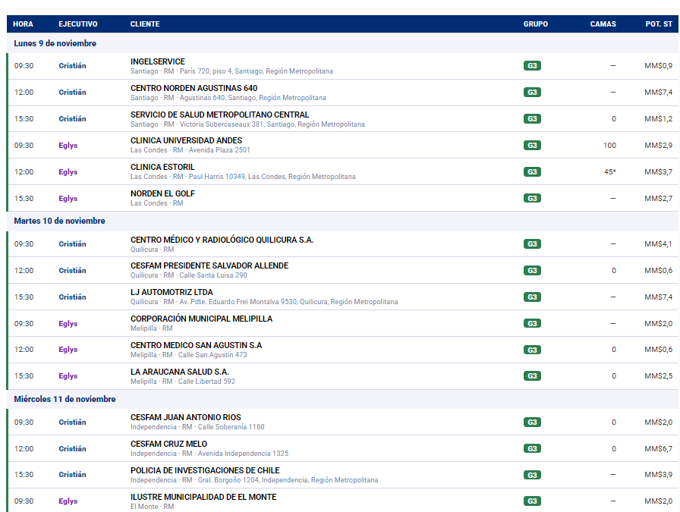
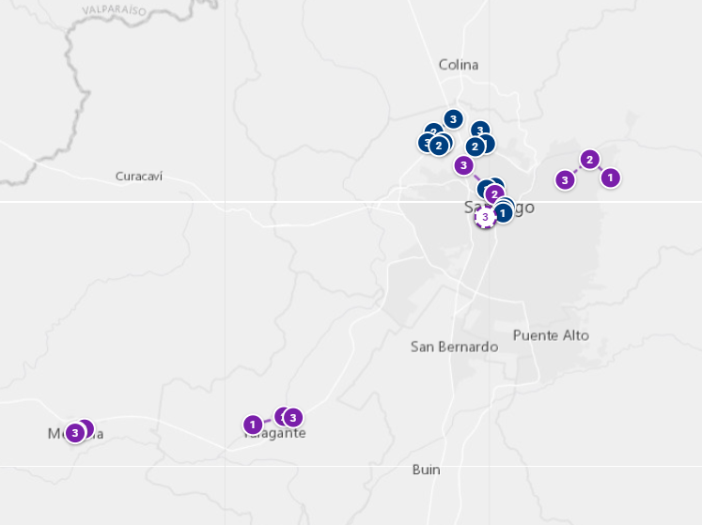
Metropolitana Grupo 3 – Clientes
  En 12 semanas la cartera es cubierta con un promedio de 3 visitas por cliente
  En total son 245 clientes del grupo 3 a visitar, mas 15 del Grupo 2
  Esto supone una estructura con 2 KAM, es un numero ESTIMATIVO

Slide 51
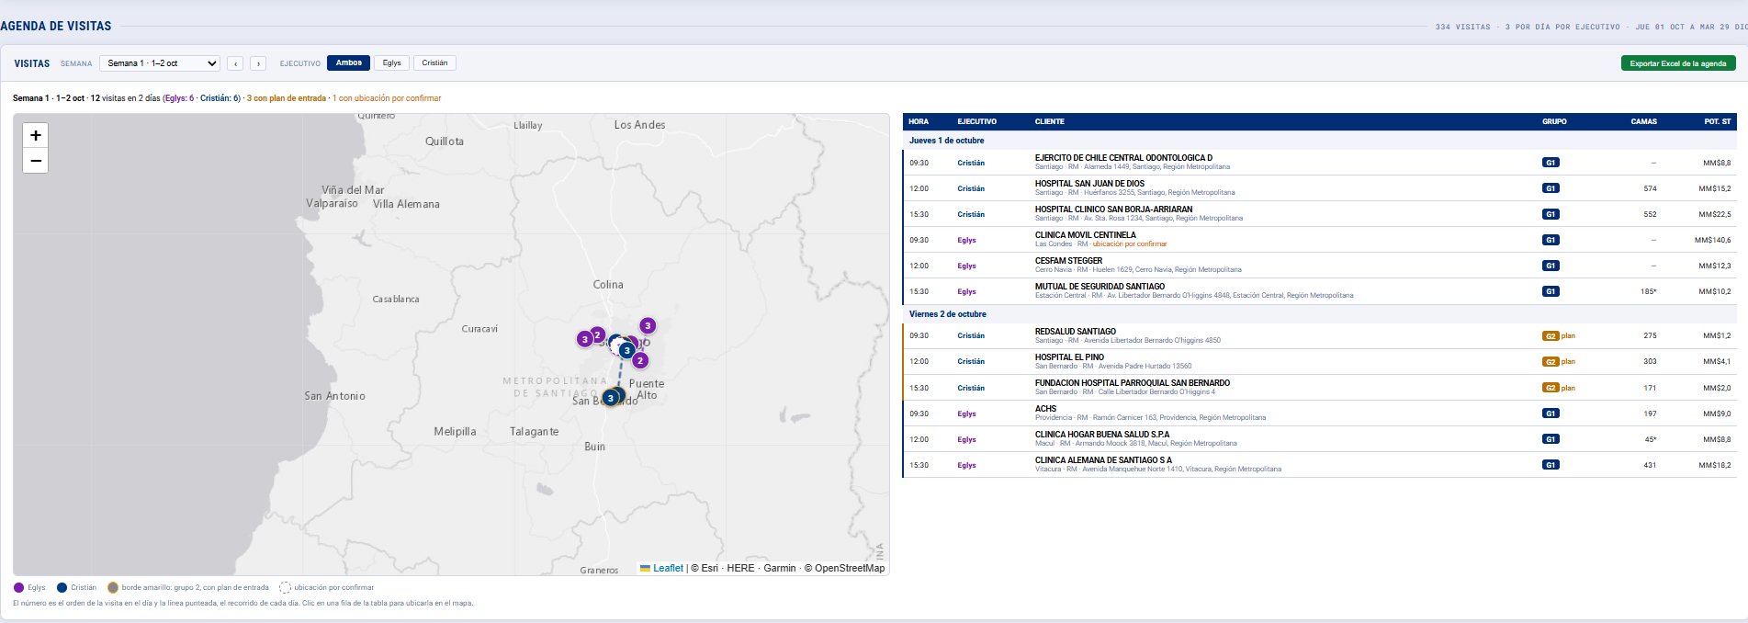
Plan RM y Valparaíso
  334 visitas en 3 meses
  Grupo 1 y 2 con apoyo de Alexis Flores

Slide 52
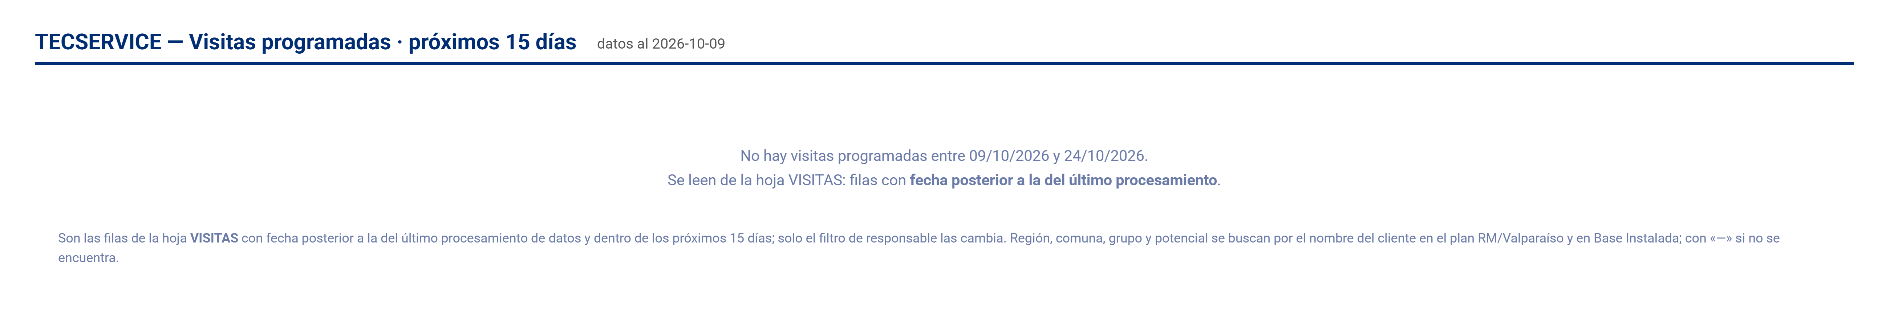
Visitas Programadas

Slide 53


Agenda de ejecutivos · Propuesta
Eglys Ramírez
Cristián Pérez
Grupo 1 Top 10
Grupo 2 Top 15
+ Grandes en Infra
Grupo 3 Restante
Grupo 1 Top 10
Grupo 2 Top 15
+ Grandes en Infra
Grupo 3 Restante
6
6
139
14
23
146
visitas MM$199,1
visitas MM$20,3
visitas MM$288,1
visitas MM$147,0
visitas MM$50,1
visitas MM$282,5
151 visitas en 51 días hábiles · 12 semanas (1 oct – 14 dic)
183 visitas en 61 días hábiles · 14 semanas (1 oct – 29 dic)
Potencial cubierto: MM$507,5
Potencial cubierto: MM$479,6
Cobertura: 100% RM (151 visitas)
Cobertura: RM 119 · Valparaíso 64 visitas
3 visitas diarias: 09:30 · 12:00 · 15:30 · 64 direcciones por confirmar
3 visitas diarias: 09:30 · 12:00 · 15:30 · 46 direcciones por confirmar
Visitas por semana
Visitas por semana
Región Metropolitana
Valparaíso · 64 visitas
15
15
15
15
15
15
15
15
15
15
15
15
15
15
15
15
15
12
12
12
12
12
6
6
6
1
S1
S2
S3
S4
S5
S6
S7
S8
S9
S10
S11
S12
S13
S14
S1
S2
S3
S4
S5
S6
S7
S8
S9
S10
S11
S12
S13
S14
Octubre
Noviembre
Diciembre
Octubre
Noviembre
Diciembre
Fuente: Agenda_ejecutivos_2026-09-25 · Potencial ST anual en MM$

Slide 54
Segmentación de cartera por región
Cartera ST por región · 758 clientes · Potencial MM$2.099,9
Asignación por ejecutivo
Región
Ejecutivo
Clientes
Potencial ST MM$
Contratos
Arica y Parinacota
Cristián Pérez
10
19,4
1
Tarapacá
Cristián Pérez
15
39,8
1
Antofagasta
Cristián Pérez
17
59,0
1
Cristián Pérez
Potencial: MM$1.133,2
Atacama
Cristián Pérez
8
1
9 regiones · Norte, Valparaíso, RM, Maule y Bío Bío
12,1
433
Coquimbo
Cristián Pérez
43
87,3
5
Contratos vigentes: 43
Valparaíso
Cristián Pérez
77
9
clientes
Bío Bío: 81 clientes · MM$284,3
190,7
Metropolitana
Cristián / Eglys
303
829,5
28
O'Higgins
Eglys Ramírez
32
71,2
0
Maule
Cristián Pérez
46
132,3
2
Ñuble
Eglys Ramírez
24
52,7
1
Bío Bío
Cristián Pérez
81
284,3
11
Araucanía
Eglys Ramírez
33
159,2
6
Los Ríos
Eglys Ramírez
10
28,4
0
Eglys Ramírez
Potencial: MM$966,7
8 regiones · RM, O'Higgins, Ñuble y Sur
Los Lagos
Eglys Ramírez
40
77,9
10
325
Aysén
Eglys Ramírez
8
16,0
1
Contratos vigentes: 35
clientes
Araucanía: 33 clientes · MM$159,2
Magallanes
Eglys Ramírez
11
40,0
1
Fuente: Cartera_clientes_ST_2026-09-25 · Límites regionales aproximados

Slide 55
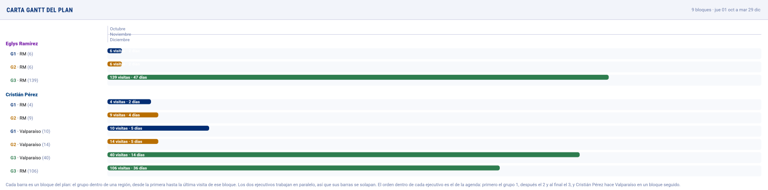
Plan RM y Valparaíso
  De las propuestas anteriores, se reasignó con Foco en Valparaíso y Cristian la cartera de visitas y se les hizo un plan de visitas a cada uno de los 3 clientes para cubrir la totalidad del Potencial.
  La Cartera completa se puede cubrir en 4 meses con un promedio de 3 visitas diarias

Slide 56
Anexos
21 septiembre 2026
DOCUMENTO CONFIDENCIAL PROPIEDAD DE GEMCO S.A.
Queda prohibido su uso y distribución sin la autorización expresa de GEMCO S.A.

Slide 57
Propuesta
Grupo 1
Grupo 2
Grupo 3
Total
Potencial Región Metropolitana
  El Grupo 1 ya se encuentra abordado en ambas regiones por Cristian Perez y Eglys Ramirez 20 Clientes – MM$339,3 (34%)
  Mientras que para los Grupos 2, se abarquen con un KAM perfil técnico (30 clientes) junto con Apoyo el Alexis Flores
  Y ese KAM también abarque los 60 clientes más prioritarios del Grupo 3 entre las dos regiones de tal manera que la Cartera sea cubierta en un plazo de 2 meses
  Con esto, considerando solo una persona adicional se cubre el 70% del Potencial en las Regiones Metropolitana y Valparaíso
  En una segunda etapa, pasado este periodo de prospección existirán dos caminos: Contratación de un técnico para dar ejecución a los contratos conseguidos o un nuevo KAM para aumentar la prospección
  Margenes y potenciales están sujetos al levantamiento que realizará cada KAM en cada cliente
  El KAM se pagará logrando un 10% de los Clientes Potneciales estimdos
  En 121 Clientes se concentra el 80% del Potencial de la Región Metropolitana (MM$634,5)
Potencial: MM$255,9
# Clientes: 10
Responsable: Cristián Perez
Fecha de Ejecución: Sept – Oct
Plan detallado por cada uno MM$
Potencial: MM$47,8
# Clientes: 15
Responsable: KAM 1 – Alexis Flores
Fecha de Ejecución: Sept – Oct
Plan detallado por cada uno 2
Potencial: MM$484,1
# Clientes: 245
Responsable: KAM 1-2
Fecha de Ejecución: Oct - Noviembre
Procesos de Prospección2
Potencial: MM$ 787,8
270 Clientes
Región de Valparaíso
Potencial: MM$83,4
# Clientes: 10
Responsable: Eglys Ramírez
Fecha de Ejecución: Sept – Oct
Plan detallado por cada uno MM$
Potencial: MM$31,9
# Clientes: 15
Responsable: KAM 2 – Alexis Flores
Fecha de Ejecución: Sept – Oct
Plan detallado por cada uno 2
Potencial: MM$69,6
# Clientes: 40
Responsable: KAM 2
Fecha de Ejecución: Oct - Noviembre
Procesos de Prospección2
Potencial: MM$184,9
65 Clientes
  Mientras que Valparaíso en 35 clientes se concentra el 80% de potencial (MM$150,2)
Pot: MM$339,3
20ClientesM
Pot: MM$79,19
30 ClientesM
Pot: MM$553,7
285Clientes
Pot: MM$972,7
335 Clientes

Slide 58
Carta Gantt
CARTA GANTT — PLAN TEMPORAL DE VISITAS TECSERVICE (SEP 2026 – FEB 2027)
Prior. | Región | Eq. | Pot. MM$ | Acciones Clave | Sep 2026 | Oct 2026 | Nov 2026 | Dic 2026 | Ene 2027 | Feb 2027
1 | Metropolitana | 215 | 259,3 | Reunión / Visita gerencial · Levantamiento técnico · Auditoría | EN EJECUCIÓN | SEGUIMIENTO
2 | Bío Bío | 79 | 125,4 | Levantamiento técnico · Auditoría técnica · Contrato prevent… | EN EJECUCIÓN
3 | Araucanía | 80 | 123,7 | Levantamiento técnico · Contrato preventivo · Convenio insti… | EN EJECUCIÓN
4 | Los Lagos | 29 | 48,1 | Reunión / Visita gerencial · Contrato preventivo · Programa … | EN EJECUCIÓN
6 | Maule | 49 | 64,9 | Levantamiento técnico · Auditoría técnica · Contrato prevent… | EN EJECUCIÓN
12 | Ñuble | 25 | 35,3 | Levantamiento técnico · Auditoría técnica · Contrato prevent… | EN EJECUCIÓN
13 | Los Ríos | 15 | 26,4 | Auditoría técnica · Convenio institucional · Programa preven… | EN EJECUCIÓN
5 | Valparaíso | 50 | 77 | Levantamiento técnico · Auditoría técnica · Contrato prevent… |  | CAMPAÑA
10 | Magallanes | 28 | 40 | Levantamiento técnico · Auditoría técnica · Convenio institu… |  | TÉC. SUR
16 | Aysén | 11 | 14,2 | Programa preventivo · Evaluación de renovación
7 | O'Higgins | 47 | 46,8 | Levantamiento técnico · Auditoría técnica · Convenio institu… |  |  | CAMPAÑA
8 | Antofagasta | 39 | 46,2 | Levantamiento técnico · Auditoría técnica · Programa prevent… |  |  |  |  | ZONA NORTE
9 | Coquimbo | 29 | 45,8 | Levantamiento técnico · Programa preventivo
11 | Tarapacá | 26 | 37,4 | Levantamiento técnico · Auditoría técnica · Contrato prevent…
14 | Arica y Parinacota | 10 | 16,1 | Auditoría técnica · Convenio institucional · Programa preven… |  |  |  |  |  | ZONA NORTE
15 | Atacama | 7 | 10 | Levantamiento técnico · Auditoría técnica · Programa prevent… |  |  |  |  |  | ZONA NORTE
Total |  |  | 1.105,0
■ | EN EJECUCIÓN: Campaña ya iniciada |  | ■ | SEGUIMIENTO: Región Metropolitana – continuo |  | ■ | CAMPAÑA: Campaña programada
■ | TÉC. SUR: Apoya técnico de la zona sur |  | ■ | TÉC. NORTE: Propuesta: técnico norte (base La Serena) |  | ■ | ZONA NORTE: Ronda zona norte coordinada
En análisis, mismo técnico dedicado a operación de HLS (oct-27), puede generar prospección con anticipación de la zona norte

Slide 59
Plan de Acción Para Clientes por Región
Región Metropolitana
Cliente | Dental |  | Esterilización |  | Endoscopía |  | Base Instalada Total |  | Pot. Mantenimiento MM$ | Margen | Plan de Acción
 | Equipos | % Vida Útil | Equipos | % Vida Útil | Equipos | % Vida Útil | Equipos | % Vida Útil
CLINICA MOVIL CENTINELA | 76 | 153,5% | 46 | 58,3% |  |  | 122 | 107,9% | 140,6 | 77,3 | Reunión gerencial. Levantamiento técnico completo. Oferta corporativa multiequipamiento. Contrato marco trianual. Programa de renovación escalonada para los equipos más antiguos.
HOSPITAL CLINICO SAN BORJA-ARRIARAN |  |  | 11 | 86,9% |  |  | 11 | 95,9% | 22,5 | 12,4 | Visita conjunta Comercial + Servicio. Presentar análisis de riesgo asociado a antigüedad. Contrato preventivo por familias tecnológicas.
CLINICA ALEMANA DE SANTIAGO S A | 1 | 64,6% | 2 | 71,9% | 15 | 52,2% | 18 | 56,5% | 18,2 | 10,0 | Revisión de equipos sin cobertura. Presentar indicadores de disponibilidad. Buscar acuerdo marco de mantenimiento
HOSPITAL SAN JUAN DE DIOS | 6 | 84,4% | 3 | 92,8% | 6 | 81,9% | 15 | 87,6% | 15,2 | 8,4 | Levantamiento técnico completo y propuesta de cobertura institucional.
JUNAEB ESCUELA NUEVA ZELANDIA | 17 | 130,1% | 2 | 57,6% |  |  | 19 | 122,8% | 14,5 | 8,0 | Programa preventivo anual, capacitación a usuarios y seguimiento para futuras renovaciones.
CESFAM STEGGER |  |  | 6 | 71,7% |  |  | 6 | 71,7% | 12,3 | 6,8 | Integrar a rutas programadas de mantenimiento y oferta preventiva anual.
MUTUAL DE SEGURIDAD SANTIAGO |  |  | 5 | 59,4% |  |  | 5 | 59,4% | 10,2 | 5,6 | Programa de disponibilidad operacional y mantenimiento preventivo periódico.
CLINICA HOGAR BUENA SALUD S.P.A | 1 | 54,2% | 4 | 47,3% |  |  | 5 | 66,9% | 8,8 | 4,8 | Recuperación de activos sin cobertura. Contrato preventivo anual. Presentación de indicadores de disponibilidad. Identificación de oportunidades de renovación.
EJERCITO DE CHILE CENTRAL ODONTOLOGICA D | 1 | 59,4% | 4 | 42,7% |  |  | 5 | 46,0% | 8,8 | 4,8 | Convenio institucional. Programa preventivo para equipamiento odontológico. Evaluación de renovación tecnológica. Definición de equipamiento crítico.
NORDEN | 7 |  | 2 | 70,3% |  |  | 9 | 70,3% | 8,4 | 4,6 | Auditoría técnica. Programa preventivo anual. Contrato de mantenimiento multiequipamiento. Seguimiento comercial trimestral.
TOTAL · 10 clientes | 109 | 140,6% | 85 | 63,8% | 21 | 55,1% | 215 | 99,0% | 259,3 | 142,7

Slide 60
Plan de Acción Para Clientes por Región
Región del Bío Bío
Cliente | Dental |  | Esterilización |  | Endoscopía |  | Base Instalada Total |  | Pot. Mantenimiento MM$ | Margen | Plan de Acción
 | Equipos | % Vida Útil | Equipos | % Vida Útil | Equipos | % Vida Útil | Equipos | % Vida Útil
CLINICA SANATORIO ALEMAN S.A | 2 | 114,6% | 12 | 75,1% | 1 |  | 15 | 80,7% | 26,6 | 13,3 | Presentar riesgos de obsolescencia. Paquete PM + correctivos. Potenciar venta de repuestos.
CE LOS TILOS | 1 | 77,1% | 7 | 59,0% |  |  | 8 | 61,3% | 14,9 | 7,5 | Convenio de soporte, auditoría técnica y programa preventivo anual.
UNIVERSIDAD DEL DESARROLLO CONCEPCION | 4 | 79,1% | 5 | 57,2% |  |  | 9 | 76,8% | 12,7 | 6,4 | Convenio académico y de soporte. Cobertura para laboratorios y simulación.
CENTRAL ODONTOLGICA II ZONA NAVAL TALCAHUANO |  |  | 6 | 74,2% |  |  | 6 | 74,2% | 12,3 | 6,2 | Programa anual preventivo, gestión institucional y stock de repuestos críticos.
CONSULTORIO NORTE |  |  | 6 | 91,7% |  |  | 6 | 91,7% | 12,3 | 6,2 | Incorporación a rutas regionales y programa preventivo anual.
CLINICA UNIVERSITARIA CONCEPCION |  |  | 5 | 67,9% |  |  | 5 | 67,9% | 10,2 | 5,1 | Auditoría técnica completa de todos los equipos. Identificación de equipos fuera de cobertura. Presentación de contrato preventivo anual. Programa de visitas semestrales desde la base Biobío. Propuesta de stock crítico de repuestos. Construcción de indicadores de disponibilidad para la administración clínica.
UNIVERSIDAD DE CONCEPCION |  |  | 5 | 56,7% |  |  | 5 | 56,7% | 10,2 | 5,1 | Levantamiento de toda la base instalada. Recuperar equipos sin seguimiento técnico.
LABORATORIO CLINICO CENTRAL LTDA. |  |  | 1 | 66,7% | 8 |  | 9 | 66,7% | 9,2 | 4,6 | Programa de disponibilidad operacional y mantenimiento preventivo.
CLINICA BIO BIO SPA |  |  | 2 | 56,3% | 5 | 76,4% | 7 | 63,0% | 8,6 | 4,3 | Auditoría técnica y propuesta de contrato preventivo.
I MUNICIPALIDAD DE TALCAHUANO | 7 | 441,7% | 2 |  |  |  | 9 | 441,7% | 8,4 | 4,2 | Convenio institucional de mantenimiento. Auditoría técnica de la base instalada. Programa preventivo anual. Identificación de equipos fuera de cobertura. Gestión de repuestos críticos. Evaluación de renovación tecnológica. Seguimiento comercial semestral.
TOTAL · 10 clientes | 14 | 99,5% | 51 | 70,2% | 14 | 76,4% | 79 | 83,7% | 125,4 | 62,7

Slide 61
Plan de Acción Para Clientes por Región
Región de Valparaíso
Cliente | Dental |  | Esterilización |  | Endoscopía |  | Base Instalada Total |  | Pot. Mantenimiento MM$ | Margen | Plan de Acción
 | Equipos | % Vida Útil | Equipos | % Vida Útil | Equipos | % Vida Útil | Equipos | % Vida Útil
CLINICA REÑACA |  |  | 10 | 54,3% |  |  | 10 | 54,3% | 20,4 | 10,2 | Auditoría preventiva. Contrato anual de mantenimiento.
CENTRAL ODONTOLOGICA PRIMERA ZONA NAVAL VIÑA |  |  | 6 | 58,6% |  |  | 6 | 58,6% | 12,3 | 6,2 | Convenio institucional de mantenimiento y soporte especializado.
CENT. ODONT. DE VALPARAISO 1° ZONA NAVAL |  |  | 4 | 74,2% |  |  | 4 | 74,2% | 8,2 | 4,1 | Programa preventivo anual y fortalecimiento de vínculo institucional.
HOSPITAL CLINICO IST VIÑA DEL MAR |  |  |  |  | 7 | 69,5% | 7 | 69,5% | 6,3 | 3,2 | Levantamiento técnico y propuesta de cobertura preventiva.
CESFAM RAUL SILVA HENRIQUEZ |  |  | 3 | 84,9% |  |  | 3 | 84,9% | 6,1 | 3,1 | Gestión mediante ruta regional preventiva programada.
HOSPITAL DE QUILLOTA | 3 | 85,4% | 2 | 84,0% |  |  | 5 | 78,1% | 5,9 | 3,0 | Levantamiento de equipos. Contrato parcial por criticidad.
CESFAM LLOLLEO | 8 | 63,8% |  |  |  |  | 8 | 63,8% | 4,9 | 2,5 | Cobertura preventiva mediante planificación de rutas.
HOSPITAL LA LIGUA | 1 | 97,4% | 2 | 62,1% |  |  | 3 | 85,6% | 4,7 | 2,4 | Levantamiento técnico y propuesta preventiva básica.
HOSPITAL DE QUILPUE |  |  | 2 | 71,9% |  |  | 2 | 71,9% | 4,1 | 2,1 | Evaluación de cobertura y propuesta de mantenimiento anual.
HOSPITAL DE HANGA ROA |  | 82,3% | 2 |  |  |  | 2 | 82,3% | 4,1 | 2,1 | Programa preventivo anual coordinado desde Santiago.
TOTAL · 10 clientes | 12 | 76,3% | 31 | 65,5% | 7 | 69,5% | 50 | 69,2% | 77,0 | 38,5

Slide 62
Plan de Acción Para Clientes por Región
Región de la Araucanía
Cliente | Dental |  | Esterilización |  | Endoscopía |  | Base Instalada Total |  | Pot. Mantenimiento MM$ | Margen | Plan de Acción
 | Equipos | % Vida Útil | Equipos | % Vida Útil | Equipos | % Vida Útil | Equipos | % Vida Útil
HOSPITAL DE ANGOL | 13 | 80,6% | 10 | 59,7% |  |  | 23 | 75,6% | 28,4 | 14,2 | Campaña de recuperación de BI. Oferta de contrato preventivo. Identificación de equipos cercanos a renovación.
UNIVERSIDAD DE LA FRONTERA | 11 | 55,6% | 10 | 29,5% |  |  | 21 | 42,5% | 27,2 | 13,6 | Convenio institucional. Cobertura preventiva anual.
HOSPITAL DE LAUTARO |  |  | 10 | 127,8% | 1 |  | 11 | 127,8% | 21,3 | 10,7 | Evaluación de riesgo operativo y propuesta de mantenimiento.
HOSPITAL VICTORIA |  |  | 5 | 86,3% |  |  | 5 | 80,2% | 10,2 | 5,1 | Programa preventivo anual y reuniones periódicas.
CESFAM PUCON |  |  | 4 | 56,5% |  |  | 4 | 56,5% | 8,2 | 4,1 | Cobertura regional preventiva programada.
HOSPITAL DE TRAIGUEN | 3 | 55,0% | 3 | 62,8% |  |  | 6 | 58,9% | 8,0 | 4,0 | Levantamiento técnico y cobertura planificada.
HOSPITAL COLLIPULLI |  |  | 3 | 56,8% |  |  | 3 | 56,8% | 6,1 | 3,1 | Programa preventivo y evaluación de renovación.
HOSPITAL DE LONQUIMAY |  |  | 3 | 26,5% |  |  | 3 | 26,5% | 6,1 | 3,1 | Incorporación a rutas regionales de soporte.
CESFAM ERCILLA |  |  | 2 | 69,4% |  |  | 2 | 69,4% | 4,1 | 2,1 | Programa preventivo básico.
GOBIERNO REGIONAL DE LA ARAUCANIA |  |  | 2 | 20,6% |  |  | 2 | 20,6% | 4,1 | 2,1 | Reunión institucional. Auditoría técnica de base instalada. Convenio institucional de mantenimiento. Programa preventivo anual. Evaluación de renovación tecnológica. Identificación de proyectos de inversión regional. Seguimiento comercial semestral.
TOTAL · 10 clientes | 27 | 68,1% | 52 | 65,2% | 1 |  | 80 | 70,4% | 123,7 | 61,9

Slide 63
Plan de Acción Para Clientes por Región
Región del Maule
Cliente | Dental |  | Esterilización |  | Endoscopía |  | Base Instalada Total |  | Pot. Mantenimiento MM$ | Margen | Plan de Acción
 | Equipos | % Vida Útil | Equipos | % Vida Útil | Equipos | % Vida Útil | Equipos | % Vida Útil
I. MUNICIPALIDAD DE PARRAL - DPTO SALUD | 1 | 90,6% | 6 | 61,9% |  |  | 7 | 66,7% | 12,9 | 6,5 | Convenio institucional y programa preventivo anual.
HOSPITAL DE CURICO | 14 | 63,5% |  |  | 2 | 20,8% | 16 | 58,2% | 10,4 | 5,2 | Levantamiento técnico institucional y propuesta de cobertura anual.
HOSPITAL BASE CURICO |  |  | 4 | 89,4% |  |  | 4 | 89,4% | 8,2 | 4,1 | Contrato preventivo institucional y soporte programado.
CARABINEROS CURICO |  |  | 4 | 66,7% |  |  | 4 | 66,7% | 8,2 | 4,1 | Convenio institucional de soporte técnico.
CESFAM LONGAVI | 1 |  | 2 | 100,8% |  |  | 3 | 100,8% | 4,7 | 2,4 | Incorporación a rutas preventivas regionales.
CESFAM COLBUN | 1 | 84,4% | 2 | 113,8% |  |  | 3 | 104,0% | 4,7 | 2,4 | Programa preventivo y seguimiento anual.
CESFAM RIO CLARO |  | 66,7% | 2 | 58,9% |  |  | 2 | 61,5% | 4,1 | 2,1 | Cobertura preventiva básica.
CESFAM YERBAS BUENAS |  | 85,4% | 2 | 66,2% |  |  | 2 | 73,9% | 4,1 | 2,1 | Programa anual de mantenimiento.
CESFAM LAS AMERICAS TALCA |  |  | 2 | 33,1% |  |  | 2 | 33,1% | 4,1 | 2,1 | Cobertura preventiva regional.
CLINICA PICHIMAPU SPA | 6 | 155,6% |  |  |  |  | 6 | 155,6% | 3,7 | 1,9 | Auditoría técnica y propuesta preventiva.
TOTAL · 10 clientes | 23 | 72,9% | 24 | 71,4% | 2 | 20,8% | 49 | 69,8% | 64,9 | 32,6

Slide 64
Plan de Acción Para Clientes por Región
Región de Los Lagos
Cliente | Dental |  | Esterilización |  | Endoscopía |  | Base Instalada Total |  | Pot. Mantenimiento MM$ | Margen | Plan de Acción
 | Equipos | % Vida Útil | Equipos | % Vida Útil | Equipos | % Vida Útil | Equipos | % Vida Útil
CESFAM ALERCE |  |  | 4 | 27,8% |  |  | 4 | 27,8% | 8,2 | 4,1 | Programa preventivo utilizando base Puerto Montt.
JUNAEB MODULO FRUTILLAR | 6 | 126,4% | 2 | 51,9% |  |  | 8 | 111,6% | 7,8 | 3,9 | Programa preventivo anual y capacitación usuarios.
HOSPITAL FUTALEUFU |  |  | 3 | 82,9% | 1 |  | 4 | 82,9% | 7,0 | 3,5 | Cobertura programada en rondas regionales.
CESFAM CHUYACA |  |  | 3 | 11,9% |  |  | 3 | 11,9% | 6,1 | 3,1 | Cobertura preventiva programada desde Osorno.
REDSALUD PUERTO MONTT | 1 |  | 2 | 61,9% |  |  | 3 | 61,9% | 4,7 | 2,4 | Recuperación de activos sin cobertura. Contrato preventivo programado.
HOSPITAL DE FRUTILLAR |  |  | 2 | 77,6% |  |  | 2 | 77,6% | 4,1 | 2,1 | Ruta técnica trimestral. Programa de inspección preventiva.
CESFAM ANTONIO VARAS |  |  | 2 | 99,7% |  |  | 2 | 99,7% | 4,1 | 2,1 | Integración en rutas técnicas programadas.
POSTA CHAUCHIL |  | 103,1% | 1 | 82,8% |  |  | 1 | 93,0% | 2,0 | 1,0 | Cobertura preventiva regional.
POLICLINICO NAVAL DE PUERTO MONTT |  |  | 1 | 67,2% |  |  | 1 | 67,2% | 2,0 | 1,0 | Cobertura preventiva regional.
CESFAM ENTRE LAGOS |  |  | 1 | 117,5% |  |  | 1 | 117,5% | 2,0 | 1,0 | Cobertura preventiva regional.
TOTAL · 10 clientes | 7 | 123,8% | 21 | 61,1% | 1 |  | 29 | 80,3% | 48,1 | 24,0

Slide 65
Plan de Acción Para Clientes por Región
Región de O’Higgins
Cliente | Dental |  | Esterilización |  | Endoscopía |  | Base Instalada Total |  | Pot. Mantenimiento MM$ | Margen | Plan de Acción
 | Equipos | % Vida Útil | Equipos | % Vida Útil | Equipos | % Vida Útil | Equipos | % Vida Útil
CESFAM N° 2 RANCAGUA | 20 | 160,1% |  |  |  |  | 20 | 160,1% | 12,3 | 6,2 | Levantamiento técnico y propuesta institucional.
REDSALUD RANCAGUA |  |  | 3 | 64,3% |  |  | 3 | 64,3% | 6,1 | 3,1 | Contrato institucional preventivo.
HOSPITAL REGIONAL DE RANCAGUA | 1 | 31,3% | 1 | 45,0% | 3 |  | 5 | 38,1% | 5,4 | 2,7 | Auditoría técnica y propuesta de soporte anual.
HOSPITAL SAN VICENTE TAGUA TAGUA | 4 | 75,5% | 1 |  |  |  | 5 | 75,5% | 4,5 | 2,3 | Cobertura preventiva programada.
CESFAM N°1 RANCAGUA |  |  | 2 | 80,7% |  |  | 2 | 80,7% | 4,1 | 2,1 | Programa preventivo básico.
POSTA PAILIMO |  |  | 2 | 62,5% |  |  | 2 | 62,5% | 4,1 | 2,1 | Evaluación de activos y propuesta preventiva.
HOSPITAL DE RENGO | 2 | 64,6% | 1 | 88,5% |  |  | 3 | 72,6% | 3,3 | 1,7 | Cobertura regional preventiva.
CESFAM RENGO ORIENTE | 1 | 63,3% | 1 | 95,0% |  |  | 2 | 79,2% | 2,7 | 1,4 | Programa preventivo anual.
HOSPITAL LITUECHE | 4 | 154,9% |  |  |  |  | 4 | 154,9% | 2,5 | 1,3 | Convenio institucional regional.
SERVICIO SALUD O'HIGGINS |  |  | 1 | 123,3% |  |  | 1 | 123,3% | 2,0 | 1,0 | Cobertura preventiva regional.
TOTAL · 10 clientes | 32 | 140,6% | 12 | 74,6% | 3 |  | 47 | 125,3% | 46,8 | 23,5

Slide 66
Plan de Acción Para Clientes por Región
Región de Coquimbo
Cliente | Dental |  | Esterilización |  | Endoscopía |  | Base Instalada Total |  | Pot. Mantenimiento MM$ | Margen | Plan de Acción
 | Equipos | % Vida Útil | Equipos | % Vida Útil | Equipos | % Vida Útil | Equipos | % Vida Útil
HOSPITAL LA SERENA | 1 | 147,9% | 6 | 122,8% |  |  | 7 | 126,4% | 12,9 | 6,5 | Desarrollo de cuenta estratégica y propuesta institucional.
CESFAM EL SAUCE COQUIMBO |  |  | 3 | 73,9% |  |  | 3 | 73,9% | 6,1 | 3,1 | Programa preventivo anual.
HOSPITAL DE OVALLE | 1 | 112,0% | 1 |  | 3 |  | 5 | 103,8% | 5,4 | 2,7 | Evaluación completa de base instalada.
VENTA ENDOSCOPIA |  |  |  |  | 5 | 33,8% | 5 | 33,8% | 4,5 | 2,3 | Levantamiento comercial y generación de contratos.
CESFAM SAN JUAN |  | 100,0% | 2 | 75,8% |  |  | 2 | 87,9% | 4,1 | 2,1 | Incorporación a rutas regionales.
CESFAM LILA CORTES (TIERRAS BLANCAS) |  |  | 2 | 52,2% |  |  | 2 | 52,2% | 4,1 | 2,1 | Programa preventivo anual.
CESFAM PUNITAQUI | 1 | 206,7% | 1 | 91,0% |  |  | 2 | 148,8% | 2,7 | 1,4 | Cobertura preventiva programada.
HOSPITAL DE SALAMANCA |  |  | 1 | 65,6% |  |  | 1 | 65,6% | 2,0 | 1,0 | Programa preventivo institucional.
CESFAM URBANO III OVALLE |  | 104,2% | 1 | 79,2% |  |  | 1 | 95,8% | 2,0 | 1,0 | Programa preventivo anual.
CESFAM FRAY JORGE OVALLE |  | 104,2% | 1 | 68,1% |  |  | 1 | 86,1% | 2,0 | 1,0 | Cobertura preventiva programada.
TOTAL · 10 clientes | 3 | 121,5% | 18 | 90,2% | 8 | 33,8% | 29 | 94,3% | 45,8 | 22,9

Slide 67
Plan de Acción Para Clientes por Región
Región de Antofagasta
Cliente | Dental |  | Esterilización |  | Endoscopía |  | Base Instalada Total |  | Pot. Mantenimiento MM$ | Margen | Plan de Acción
 | Equipos | % Vida Útil | Equipos | % Vida Útil | Equipos | % Vida Útil | Equipos | % Vida Útil
HOSPITAL REGIONAL DE ANTOFAGASTA | 2 |  | 5 | 113,7% | 11 | 56,9% | 18 | 104,2% | 21,3 | 10,7 | Cuenta estratégica regional y propuesta integral de mantenimiento.
HOSPITAL CARLOS CISTERNA DE CALAMA | 2 | 172,4% | 3 | 83,6% | 2 |  | 7 | 93,6% | 9,2 | 4,6 | Levantamiento técnico y cobertura institucional.
DIAGNORAD ANTOFAGASTA | 7 | 169,8% |  |  |  |  | 7 | 169,8% | 4,3 | 2,2 | Cobertura preventiva y disponibilidad operacional.
CLINICA REGIONAL LA PORTADA DE ANTOFAGASTA S.A |  |  | 1 | 36,7% |  |  | 1 | 36,7% | 2,0 | 1,0 | Auditoría técnica y propuesta preventiva.
HOSPITAL MEJILLONES |  |  | 1 | 88,3% |  |  | 1 | 88,3% | 2,0 | 1,0 | Programa preventivo regional.
SOCIEDAD VERDEJO Y VERDEJO LIMITADA |  |  | 1 | 81,7% |  |  | 1 | 81,7% | 2,0 | 1,0 | Programa básico de mantenimiento anual.
CENTRO OFTALMOLOGICO LASER CEOLA ANTOFAGASTA S.A |  |  | 1 | 62,8% |  |  | 1 | 62,8% | 2,0 | 1,0 | Programa preventivo y soporte especializado.
E.CL S.A. |  |  | 1 | 73,3% |  |  | 1 | 73,3% | 2,0 | 1,0 | Levantamiento técnico y seguimiento comercial.
POSTA RURAL CALETA PAPOSO | 1 | 78,6% |  |  |  |  | 1 | 78,7% | 0,6 | 0,3 | Cobertura programada anual.
CENTRO CLINICO BIOIMAGEN DENTAL Y CIA LTDA | 1 | 63,5% |  |  |  |  | 1 | 63,5% | 0,6 | 0,3 | Servicio preventivo y soporte técnico.
TOTAL · 10 clientes | 13 | 141,7% | 13 | 89,9% | 13 | 56,9% | 39 | 98,5% | 46,2 | 23,0

Slide 68
Plan de Acción Para Clientes por Región
Región de Ñuble
Cliente | Dental |  | Esterilización |  | Base Instalada Total |  | Pot. Mantenimiento MM$ | Margen | Plan de Acción
 | Equipos | % Vida Útil | Equipos | % Vida Útil | Equipos | % Vida Útil
CLINICA ANDES SALUD CHILLAN |  |  | 4 | 35,3% | 4 | 35,3% | 8,2 | 4,1 | Auditoría técnica de base instalada, propuesta de mantenimiento preventivo anual y presentación de indicadores de continuidad operacional.
HOSPITAL CLINICO HERMINDA MARTIN | 4 | 42,7% | 1 | 110,0% | 5 | 56,2% | 4,5 | 2,3 | Levantamiento técnico institucional, identificación de equipos sin cobertura y propuesta de contrato preventivo.
CESFAM COBQUECURA |  |  | 2 | 37,2% | 2 | 37,2% | 4,1 | 2,1 | Incorporación a rutas preventivas regionales y programa anual de mantención.
CESFAM SAN NICOLAS |  |  | 2 | 38,3% | 2 | 38,3% | 4,1 | 2,1 | Programa preventivo anual y seguimiento de necesidades de renovación.
CESFAM PORTEZUELO ÑUBLE | 2 | 71,9% | 1 | 38,3% | 3 | 60,7% | 3,3 | 1,7 | Cobertura preventiva mediante visitas programadas.
CESFAM ULTRAESTACION CHILLAN | 5 | 42,7% |  |  | 5 | 42,7% | 3,1 | 1,6 | Integración a rutas técnicas regionales y programa de inspección preventiva.
HOSPITAL EL CARMEN DE CHILLAN |  |  | 1 | 40,0% | 1 | 75,7% | 2,0 | 1,0 | Evaluación de base instalada y propuesta de cobertura institucional.
JUNAEB SAN NICOLAS |  |  | 1 | 38,3% | 1 | 38,3% | 2,0 | 1,0 | Programa preventivo anual, capacitación de usuarios y preparación para futuras renovaciones.
POSTA ÑUBLE SAN NICOLAS |  |  | 1 | 38,3% | 1 | 38,3% | 2,0 | 1,0 | Programa preventivo básico anual.
CESFAM CHILLAN VIEJO |  |  | 1 | 37,2% | 1 | 37,2% | 2,0 | 1,0 | Programa preventivo básico anual.
TOTAL · 10 clientes | 11 | 48,5% | 14 | 44,0% | 25 | 49,1% | 35,3 | 17,7

Slide 69
Plan de Acción Para Clientes por Región
Región de Magallanes
Cliente | Dental |  | Esterilización |  | Base Instalada Total |  | Pot. Mantenimiento MM$ | Margen | Plan de Acción
 | Equipos | % Vida Útil | Equipos | % Vida Útil | Equipos | % Vida Útil
CESFAM THOMAS FENTON | 8 | 163,5% | 1 | 40,8% | 9 | 139,0% | 6,9 | 3,5 | Programa preventivo anual y soporte remoto prioritario.
SOCIEDAD CMA-COSTANERA S.A. | 1 | 92,7% | 3 | 45,8% | 4 | 57,6% | 6,7 | 3,4 | Levantamiento técnico y propuesta preventiva.
SERVICIOS ODONTOLOGICOS AMAR SPA |  |  | 3 | 69,3% | 3 | 69,3% | 6,1 | 3,1 | Programa preventivo y seguimiento comercial.
HOSPITAL CLINICO DE MAGALLANES | 3 | 77,1% | 2 | 77,5% | 5 | 77,2% | 5,9 | 3,0 | Contrato institucional de mantenimiento y continuidad operacional.
HOSPITAL PUERTO WILLIAMS |  |  | 2 | 100,5% | 2 | 100,5% | 4,1 | 2,1 | Cobertura preventiva anual programada.
HOSPITAL PUERTO NATALES |  |  | 1 | 114,4% | 1 | 114,4% | 2,0 | 1,0 | Programa preventivo periódico y evaluación de renovación.
HOSPITAL DE PORVENIR |  |  | 1 | 102,5% | 1 | 102,5% | 2,0 | 1,0 | Cobertura preventiva mediante visitas programadas.
SERVICIO SALUD MAGALLANES, HOSPITAL DE PUNTA ARENA |  |  | 1 | 40,3% | 1 | 40,3% | 2,0 | 1,0 | Convenio institucional regional para soporte técnico y renovación tecnológica futura.
CLINICA MAGALLANES |  |  | 1 | 68,3% | 1 | 68,3% | 2,0 | 1,0 | Auditoría técnica y propuesta anual de soporte.
CENTROS MEDICO IMET |  |  | 1 | 43,3% | 1 | 43,3% | 2,0 | 1,0 | Programa de disponibilidad operacional y mantenimiento preventivo.
TOTAL · 10 clientes | 12 | 117,2% | 16 | 71,7% | 28 | 88,1% | 40,0 | 19,9

Slide 70
Plan de Acción Para Clientes por Región
Región de Tarapacá
Cliente | Dental |  | Esterilización |  | Base Instalada Total |  | Pot. Mantenimiento MM$ | Margen | Plan de Acción
 | Equipos | % Vida Útil | Equipos | % Vida Útil | Equipos | % Vida Útil
HOSPITAL DE IQUIQUE | 3 |  | 9 | 45,8% | 12 | 45,8% | 20,2 | 10,1 | Levantamiento completo de activos, propuesta institucional de mantenimiento y análisis de criticidad.
HOSPITAL DOCTOR ERNESTO TORRES GALDAMES |  | 85,4% | 3 | 48,2% | 3 | 57,5% | 6,1 | 3,1 | Programa preventivo institucional y evaluación de renovación tecnológica.
CESFAM PICA | 4 | 168,3% |  |  | 4 | 168,3% | 2,5 | 1,3 | Cobertura preventiva programada durante rondas zonales.
POSTA PACHICA |  |  | 1 | 67,2% | 1 | 67,2% | 2,0 | 1,0 | Programa preventivo básico anual.
SERVICIO SALUD IQUIQUE |  |  | 1 | 84,0% | 1 | 84,0% | 2,0 | 1,0 | Convenio institucional regional y soporte para futuros proyectos.
SERVICLINICA IQUIQUE INMOBILIARIA S.A. |  |  | 1 | 79,2% | 1 | 79,2% | 2,0 | 1,0 | Auditoría técnica y propuesta de contrato preventivo.
CESFAM PEDRO PULGAR DE ALTO HOSPICIO | 1 | 93,8% |  |  | 1 | 93,8% | 0,6 | 0,3 | Programa preventivo y seguimiento de activos.
POSTA HUARA | 1 | 134,1% |  |  | 1 | 134,1% | 0,6 | 0,3 | Cobertura preventiva programada.
FACHS IQUIQUE | 1 | 90,6% |  |  | 1 | 90,6% | 0,6 | 0,3 | Convenio institucional y planificación anual de servicios.
CESFAM DR. PEDRO PULGAR MELGAREJO | 1 | 175,0% |  |  | 1 | 175,0% | 0,6 | 0,3 | Programa preventivo y seguimiento de activos.
TOTAL · 10 clientes | 11 | 131,2% | 15 | 54,2% | 26 | 89,2% | 37,4 | 18,6

Slide 71
Plan de Acción Para Clientes por Región
Región de Los Ríos
Cliente, | Dental |  | Esterilización |  | Base Instalada Total |  | Pot. Mantenimiento MM$ | Margen | Plan de Acción
 | Equipos | % Vida Útil | Equipos | % Vida Útil | Equipos | % Vida Útil
HOSPITAL DE LANCO | 1 | 96,9% | 3 | 94,8% | 4 | 95,7% | 6,7 | 3,4 | Evaluación técnica de activos y propuesta preventiva anual.
HOSPITAL BASE DE VALDIVIA | 1 | 231,7% | 2 | 58,3% | 3 | 116,1% | 4,7 | 2,4 | Cuenta estratégica regional, propuesta integral de mantenimiento y plan de renovación tecnológica.
CLINICA COSTANERA VALDIVIA |  |  | 2 | 26,7% | 2 | 26,7% | 4,1 | 2,1 | Auditoría técnica y propuesta preventiva anual.
I.MUNICIPALIDAD DE LA UNION |  | 115,6% | 1 | 72,9% | 1 | 107,9% | 2,0 | 1,0 | Convenio institucional para soporte de equipamiento y servicios asociados.
HOSPITAL DE LA UNION |  |  | 1 | 128,3% | 1 | 128,3% | 2,0 | 1,0 | Programa preventivo y fortalecimiento de relación institucional.
SOCIEDAD DE SERVICIOS MEDICOS Y ODONTOLOGICOS MERI |  |  | 1 | 78,3% | 1 | 78,3% | 2,0 | 1,0 | Programa preventivo básico y soporte programado.
CLINICA ALEMANA DE VALDIVIA |  |  | 1 | 104,2% | 1 | 104,2% | 2,0 | 1,0 | Auditoría preventiva y propuesta de cobertura anual.
UNIVERSIDAD AUSTRAL DE VALDIVIA |  |  | 1 | 37,8% | 1 | 37,8% | 2,0 | 1,0 | Convenio institucional, soporte para laboratorios y cobertura preventiva anual.
CESFAM FUTRONO | 1 | 161,5% |  |  | 1 | 161,5% | 0,6 | 0,3 | Integración a rutas regionales programadas.
TOTAL · 9 clientes | 3 | 123,2% | 12 | 78,2% | 15 | 101,5% | 26,4 | 13,1

Slide 72
Plan de Acción Para Clientes por Región
Región de Arica y Parinacota
Cliente | Dental |  | Esterilización |  | Base Instalada Total |  | Pot. Mantenimiento MM$ | Margen | Plan de Acción
 | Equipos | % Vida Útil | Equipos | % Vida Útil | Equipos | % Vida Útil
CENTRO CLINICO MILITAR ARICA |  |  | 4 | 84,9% | 4 | 84,9% | 8,2 | 4,1 | Convenio institucional y programa anual de mantenimiento preventivo.
SOCIEDAD ARICA SALUD LTDA. (ARICA) |  |  | 2 | 73,3% | 2 | 73,3% | 4,1 | 2,1 | Auditoría técnica de equipos e identificación de oportunidades de contrato.
ARICALAB SPA |  |  | 1 | 78,3% | 1 | 78,3% | 2,0 | 1,0 | Programa preventivo básico anual.
POLICLINICO GENARMERIA DE ARICA | 1 | 83,3% |  |  | 1 | 83,3% | 0,6 | 0,3 | Programa institucional de soporte técnico.
GENDARMERIA DE ARICA | 1 | 57,3% |  |  | 1 | 57,3% | 0,6 | 0,3 | Convenio institucional y planificación anual de mantenimiento.
REDSALUD ARICA | 1 | 71,9% |  |  | 1 | 71,9% | 0,6 | 0,3 | Evaluación de base instalada y generación de propuesta preventiva.
TOTAL · 6 clientes | 3 | 70,8% | 7 | 80,6% | 10 | 77,7% | 16,1 | 8,1

Slide 73
Plan de Acción Para Clientes por Región
Región de Atacama
Cliente | Dental |  | Esterilización |  | Base Instalada Total |  | Pot. Mantenimiento MM$ | Margen | Plan de Acción
 | Equipos | % Vida Útil | Equipos | % Vida Útil | Equipos | % Vida Útil
CLINICA ATACAMA |  |  | 1 | 65,6% | 1 | 65,6% | 2,0 | 1,0 | Auditoría técnica, propuesta preventiva y evaluación de renovación tecnológica.
CESFAM PEDRO LEON GALLO COPIAPO |  |  | 1 | 104,2% | 1 | 104,2% | 2,0 | 1,0 | Programa preventivo anual y seguimiento técnico.
HOSPITAL DE VALLENAR |  |  | 1 | 76,1% | 1 | 76,1% | 2,0 | 1,0 | Levantamiento institucional y propuesta anual de cobertura.
VARGAS ROJAS SOC.RESP. LTDA |  |  | 1 | 70,0% | 1 | 70,0% | 2,0 | 1,0 | Programa básico de mantenimiento preventivo.
HOSPITAL FLORENCIO VARGAS DIAZ | 2 | 65,8% |  |  | 2 | 65,8% | 1,2 | 0,6 | Programa preventivo institucional y análisis de criticidad.
CESFAM FREIRINA | 1 | 231,7% |  |  | 1 | 231,7% | 0,6 | 0,3 | Cobertura preventiva programada.
TOTAL · 6 clientes | 3 | 121,1% | 4 | 76,3% | 7 | 93,1% | 10,0 | 4,9

Slide 74
Plan de Acción Para Clientes por Región
Región Aysén
Cliente | Dental |  | Esterilización |  | Endoscopía |  | Base Instalada Total |  | Pot. Mantenimiento MM$ | Margen | Plan de Acción
 | Equipos | % Vida Útil | Equipos | % Vida Útil | Equipos | % Vida Útil | Equipos | % Vida Útil
HOSPITAL DE COCHRANE |  |  | 2 | 59,7% |  |  | 2 | 59,7% | 4,1 | 2,1 | Programa preventivo anual y evaluación periódica de equipos.
CESFAM LA JUNTA | 3 | 175,0% | 1 | 68,3% |  |  | 4 | 121,7% | 3,9 | 2,0 | Programa preventivo programado e integración a rutas regionales.
MUN. DE CHILE CHICO |  |  | 1 | 48,3% | 1 |  | 2 | 48,3% | 2,9 | 1,5 | Auditoría técnica de base instalada. Programa preventivo anual. Incorporación a rutas regionales programadas. Convenio institucional de soporte técnico. Evaluación de renovación tecnológica. Seguimiento de continuidad operacional. Revisión de equipos fuera de cobertura.
HOSPITAL DE COYHAIQUE |  |  | 1 |  |  |  | 1 | 68,4% | 2,0 | 1,0 | Cuenta regional principal, propuesta institucional de mantenimiento y renovación tecnológica.
CECOSF CHACABUCO | 1 | 171,7% |  |  |  |  | 1 | 171,7% | 0,6 | 0,3 | Mantención preventiva básica y seguimiento anual.
POSTA BAHÍA MURTA | 1 | 76,0% |  |  |  |  | 1 | 76,0% | 0,6 | 0,3 | Cobertura preventiva anual y soporte remoto prioritario.
TOTAL · 6 clientes | 5 | 124,7% | 5 | 59,0% | 1 |  | 11 | 81,8% | 14,2 | 7,1

Slide 75
Estructura Operativa 2026
LIDERAZGO EJECUTIVO
Marcelo Ruminot — Gerente General
Alexis Flores — Sub Gerente Técnico
INGENIERÍA DE PROYECTOS
Camilo Alexis Morales Aguilera
Ingeniero de Soluciones Estratégicas
GESTIÓN COMERCIAL (KAM SERVICIOS)
Cristian Silvano Pérez Ramirez — Ejec. de Servicio
Eglys Anadris Ramirez Caraballo — Ejec. de Servicio
ATENCIÓN AL CLIENTE
Matilde Rebeca Carrillo Castillo
Jefe de Servicio al Cliente
SOPORTE OPERATIVO
Edson De Morais
Asistente de Coordinación
EQUIPO ATENCIÓN AL CLIENTE
C. Alvarado, P. Guzman,
M.A. Colina, E. Galvez
SUPERVISIÓN TÉCNICA A
Jonathan Valerio Sumoza Ávila
Supervisor Técnico
10 Técnicos: J. Pino, L. Quezada, M. Cerpa,
I. Muñoz, M. Gutiérrez, P. Esteves, F. Toloza,
M. Montenegro, I. Miranda, D. Torres
SUPERVISIÓN TÉCNICA B
Cristian Rohr Toro
Supervisor Técnico
9 Técnicos: R. Leiva, E. Valle, C. Castro,
A. Labado, N. Rodríguez, T. Rojas,
A. Arnaiz, E. Acevedo, C. Mayorga
ESPECIALIDAD ENDOSCOPIA
G. Ramirez, N. Martinez,
N. Técnico (En Contratación)

Slide 76






Cómo funciona el plan de carrera de técnicos de servicio
1 · Ingreso
2 · Cumplimiento
3 · Cambio de tramo
4 · Bono
Todo técnico ingresa como Trainee y comienza su formación y las evaluaciones del área.
Para subir debe cumplir todos los requisitos del nivel siguiente. No basta con cumplir solo algunos.
Se avanza un nivel a la vez y el sueldo pasa a la banda salarial del nuevo nivel.
Al subir a Intermedio o a Senior se paga un bono único por el cambio de tramo.
Senior
Intermedio
≥ 18 meses · contrato indefinido
Junior
≥ 8 meses · contrato indefinido
Trainee
≥ 6 meses de antigüedad
Productividad ≥ 1,6
Productividad ≥ 1,8
Nivel de ingreso
Preventivo (80) · Correctivo/Diag. (80) · Instalaciones (2) · 2 especialidades
Preventivo (100) · Correctivo/Diag. (200) · Instalaciones (5) · 3 especialidades
Productividad ≥ 1,4
Preventivo (50) · Correctivo/Diag. (30) · 1 especialidad
Sin requisitos de entrada
$1.350.000 – $1.500.000
$1.550.000 – $1.850.000
Sin banda definida
Sin banda definida
Bono $300.000
Bono $400.000
En todos los niveles
Desempeño ≥ acorde a lo esperado
Formación ≥ 95%
Ev. teórica ≥ 80%
Ev. práctica ≥ 90%
1

Slide 77
Status de cada técnico en el plan de carrera
Técnico
Nivel actual
Supervisor
Próximo nivel
Para subir necesita
Al subir
Eduardo Acevedo
Trainee
Sin asignar
Junior
≥ 6 meses · prod. ≥ 1,4 · challenge Junior
Sin banda definida
Daniel Torres
Trainee
Sin asignar
Junior
≥ 6 meses · prod. ≥ 1,4 · challenge Junior
Sin banda definida
Christopher Amesty
Trainee
Sin asignar
Junior
≥ 6 meses · prod. ≥ 1,4 · challenge Junior
Sin banda definida
Danko Vasquez
Trainee
Sin asignar
Junior
≥ 6 meses · prod. ≥ 1,4 · challenge Junior
Sin banda definida
Gabriel Gomez
Trainee
Sin asignar
Junior
≥ 6 meses · prod. ≥ 1,4 · challenge Junior
Sin banda definida
Maximiliano Cerpa
Junior
Jonathan Sumoza
Intermedio
Indefinido · ≥ 8 meses · prod. ≥ 1,6 · challenge Intermedio
$1,35–1,5 MM · bono $300 mil
Nicolás Rodriguez
Junior
Cristian Rohr
Intermedio
Indefinido · ≥ 8 meses · prod. ≥ 1,6 · challenge Intermedio
$1,35–1,5 MM · bono $300 mil
Ayron Arnaiz
Junior
Cristian Rohr
Intermedio
Indefinido · ≥ 8 meses · prod. ≥ 1,6 · challenge Intermedio
$1,35–1,5 MM · bono $300 mil
Luis Quezada
Intermedio
Jonathan Sumoza
Senior
≥ 18 meses · prod. ≥ 1,8 · challenge Senior
$1,55–1,85 MM · bono $400 mil
Enzo Valle
Intermedio
Cristian Rohr
Senior
≥ 18 meses · prod. ≥ 1,8 · challenge Senior
$1,55–1,85 MM · bono $400 mil
Ricardo Leiva
Senior
Cristian Rohr
Nivel máximo
Mantener estándares Senior
—
Juan Pino
Senior
Jonathan Sumoza
Nivel máximo
Mantener estándares Senior
—
Challenge y requisitos comunes según lámina 1. El avance individual (meses cumplidos, productividad, evaluaciones) se completa con los datos de cada técnico.
2

Slide 78
Status de cada ingeniero de servicio en el plan de carrera
Ingeniero
Nivel actual
Supervisor
Próximo nivel
Para subir necesita
Al subir
Ignacio Miranda
Trainee
Jonathan Sumoza
Junior
Indefinido · ≥ 8 meses · prod. ≥ 1,4 · challenge Junior
$1,35–1,5 MM · bono $400 mil
Ignacio Muñoz
Junior
Jonathan Sumoza
Intermedio
≥ 12 meses · prod. ≥ 1,6 · challenge Intermedio
$1,55–1,8 MM · bono $400 mil
Paulo Esteves
Intermedio
Jonathan Sumoza
Senior
≥ 18 meses · prod. ≥ 1,8 · challenge Senior
$1,85–2,5 MM · bono $500 mil
Maximiliano Gutierrez
Intermedio
Jonathan Sumoza
Senior
≥ 18 meses · prod. ≥ 1,8 · challenge Senior
$1,85–2,5 MM · bono $500 mil
Mario Montenegro
Intermedio
Jonathan Sumoza
Senior
≥ 18 meses · prod. ≥ 1,8 · challenge Senior
$1,85–2,5 MM · bono $500 mil
Camila Castro
Intermedio
Cristian Rohr
Senior
≥ 18 meses · prod. ≥ 1,8 · challenge Senior
$1,85–2,5 MM · bono $500 mil
Andrés Labado
Intermedio
Cristian Rohr
Senior
≥ 18 meses · prod. ≥ 1,8 · challenge Senior
$1,85–2,5 MM · bono $500 mil
En todos los niveles
Desempeño ≥ acorde a lo esperado
Formación ≥ 95%
Ev. teórica ≥ 80%
Ev. práctica ≥ 90% (Trainee ≥ 80%)
Hoy no hay ingenieros en nivel Senior. El avance individual se completa con los datos de cada ingeniero.
3

Slide 79
Flujo de Atención al Cliente — Servicio Técnico
60 min
Paso
Decisión
SLA / tiempo de respuesta
1. Recepción de requerimiento
Asistente recibe el caso en Salesforce (mail/fono) y asigna Coordinador.
¿Solicitud de
visita técnica?
INICIO
NO
SÍ
CAMINO A · Visita técnica
Según contrato
Contrato · si no, 96 h
¿Contrato /
Garantía?
2. Asignación
Coordinador contacta y programa la visita.
3. Agendamiento
Consola de despachador Field Service.
4. Correo con OT y fecha
Se envía la Orden de Trabajo y la fecha al cliente.
NO
SÍ
3 días
FIN
8. Revisión y Cierre
Revisión, facturación y cierre administrativo.
7. Planificación y Ejecución
Ejecución del servicio técnico en terreno.
6. Gestión de Recursos
Pasajes, hospedaje, vehículos y viáticos.
5. Cierre de caso
Se cierra el caso y se notifica al cliente.
CAMINO B · Solicitud de cotización
24 h
¿Solicitud de
cotización?
Generar oportunidad
Cotización en Salesforce enviada al cliente.
¿Cliente
acepta?
↳ Continúa en Camino A
2. Asignación
NO
3 días
Cierre de caso
Se notifica el cierre al cliente.
FIN
Oportunidad perdida
Se cierra la oportunidad en Salesforce.
Cierre de caso
Se notifica el cierre al cliente.
FIN

Slide 80
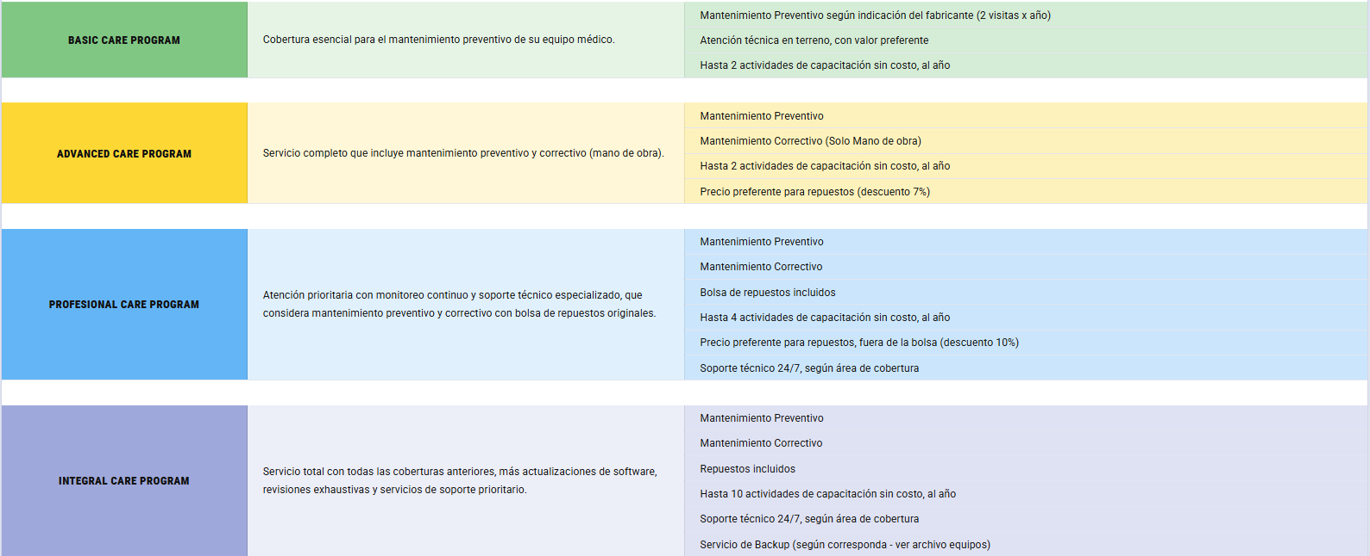
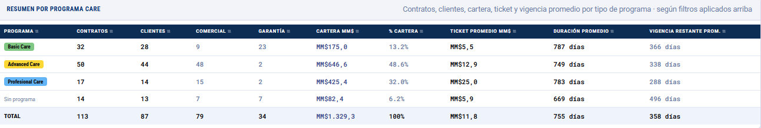
Segmentación Clientes TECSERVICE
Tamaño
$M/Margen
Base Instalada
# Visitas
Importancia
Referencia en el Mercado
Complejidad
Equipamiento / Proceso Complejo (# Cirugías)
Potencial
Negocios Futuros (Pipeline)

Slide 81
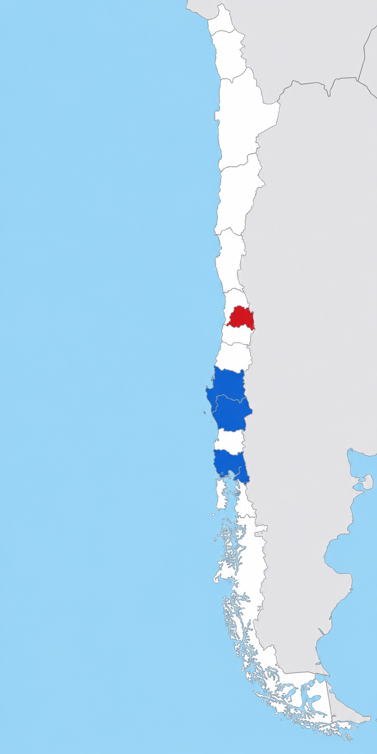
Lógica Ciudades Satelites - Hub
Región | Región que presta Servicios (Camionetas/Bodegas/Coordinación/Jefatura) | Tipo de Ciudad (Hub / Satélite / Receptora)
Arica y Parinacota – XV | RM | Receptora - RM
Tarapacá – I | RM | Receptora - RM
Antofagasta – II | RM | Receptora - RM
Atacama – III | RM | Receptora - RM
Coquimbo – IV | RM | Receptora - RM
Valparaíso – V | RM | Receptora - RM
Metropolitana de Santiago – RM | RM | Hub
O’Higgins – VI | RM | Receptora - RM
Maule – VII | RM | Receptora - RM
Ñuble – XVI | (Camionetas – Bodega: VIII ; Coordinación – Jefatura : RM) | Receptora – VIII y RM
Bio Bio – VIII | VIII | Satélite
La Araucanía – IX | (Camionetas – Bodega: VIII ; Coordinación – Jefatura : RM) | Receptora – VIII y RM
Los Ríos – XIV | (Camionetas – Bodega: X ; Coordinación – Jefatura : RM) | Receptora – X y RM
Los Lagos - X | X | Satélite
Aysén – XI | (Camionetas – Bodega: X ; Coordinación – Jefatura : RM) | Receptora – X y RM
Magallanes - XII | (Camionetas – Bodega: X ; Coordinación – Jefatura : RM) | Receptora – X y RM
-

Slide 82









Arquitectura de sistemas actual (AS IS)
Qué información se aloja en cada plataforma y cómo se conectan entre sí
CAPA DE APLICACIONES DE NEGOCIO
MENSAJE EJECUTIVO
PLATAFORMA SALESFORCE · UNA SOLA BASE DE DATOS
PLATAFORMA ERP
Tres plataformas sostienen la operación: Salesforce (clientes y servicio), SAP (finanzas) y SharePoint / OneDrive (documentos). Cada dato tiene un único lugar donde vive.
FORTALEZAS ACTUALES
Salesforce CRM
Field Service
SAP
✓
Estandarización del proceso comercial y de servicio.
Sistema de registro comercial
Sistema de registro de servicio técnico
Sistema de registro financiero y administrativo
SE ALOJA AQUÍ
SE ALOJA AQUÍ
SE ALOJA AQUÍ
Ficha de clientes
Órdenes de trabajo (OT)
Compras
✓
Trazabilidad desde la creación del caso hasta la solicitud de facturación.
Equipos instalados
Agenda y visitas
Inventario
Contratos
Planificación de técnicos
Facturación
Casos de servicio
Repuestos utilizados
Finanzas y contabilidad
✓
Gestión centralizada de OT y recursos técnicos.
Solicitudes de facturación
Registro de actividades
Control de gestión
Gestión comercial
Cierre técnico
Fuente única de la información contable y de inventario.
Integración nativa: ambas aplicaciones comparten datos sin interfaces.
✓
Plataforma colaborativa para trabajo transversal entre áreas.
INTERFAZ ENTRE PLATAFORMAS
Salesforce → SAP: la solicitud de facturación es hoy el único punto de traspaso entre CRM/servicio y el ERP, con actividades manuales de por medio.
DESAFÍO FUTURO
CAPA DOCUMENTAL Y COLABORATIVA
Salesforce + Field Service + SAP
Biblioteca documental
Licitaciones y propuestas
Procesos interáreas
Profundizar la integración entre las tres plataformas, reduciendo actividades manuales, mejorando la visibilidad gerencial y permitiendo un crecimiento escalable de la organización.
Manuales Certificados Contratos Informes
Bases Evaluaciones Respuestas Documentación
Proyectos Directorio Procedimientos Colaboración
Repositorio corporativo y entorno colaborativo transversal a todas las áreas.

